Slide 1
Введение в базы данных
Кирилл Кочнев

Slide 2
Agenda
Что такое БД
Зачем нужны СУБД
Реляционные СУБД
Аналитические БД

Slide 3
Что такое база данных?

Slide 4
Определение №1
База данных (сокращенно БД) - организованная структура, предназначенная для хранения, обработки, изменения какой-либо информации, а также обеспечения доступа к ней.
Ключевым аспектом, выделяющий базу данных - является структурированность.

Slide 5
Что можно считать базой данных
Под БД можно понимать совершенно разные сущности:
Каталог фотографий на жестком диске
Файл в Google Sheets
Big-data инфраструктуру крупной IT компании
Главное - должна быть придумана и соблюдена структура!

Slide 6
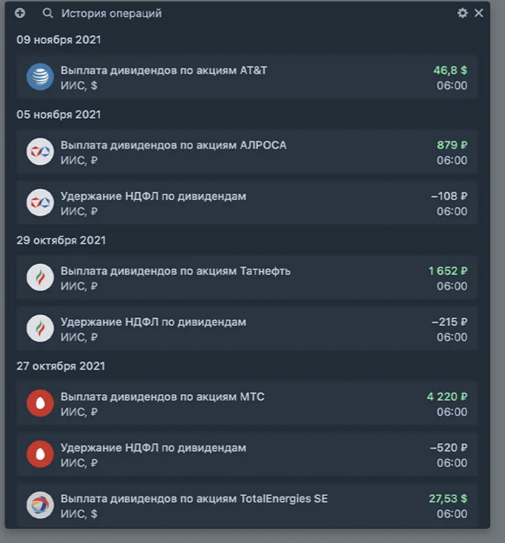
Пример №1
Любое приложение (допустим интернет-банк) хранит у себя пользовательские данные, чтобы при логине показывать нужную информацию
Список карт
Пользовательский аватар
Историю покупок

Slide 7
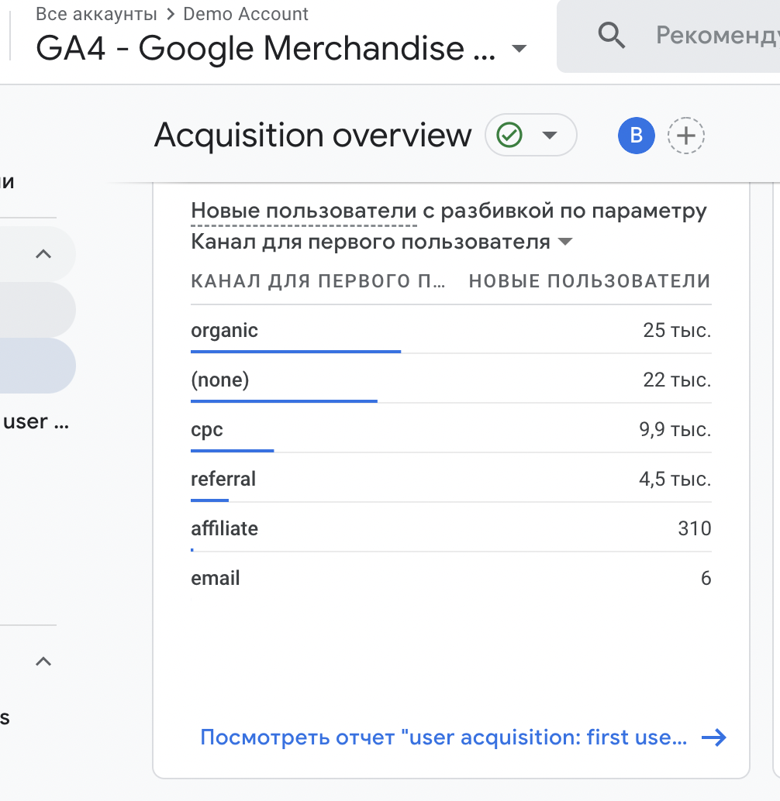
Пример №2
Когда мы записываем действия пользователя (кликстрим), мы также их храним в БД для дальнейшего анализа.

Slide 8
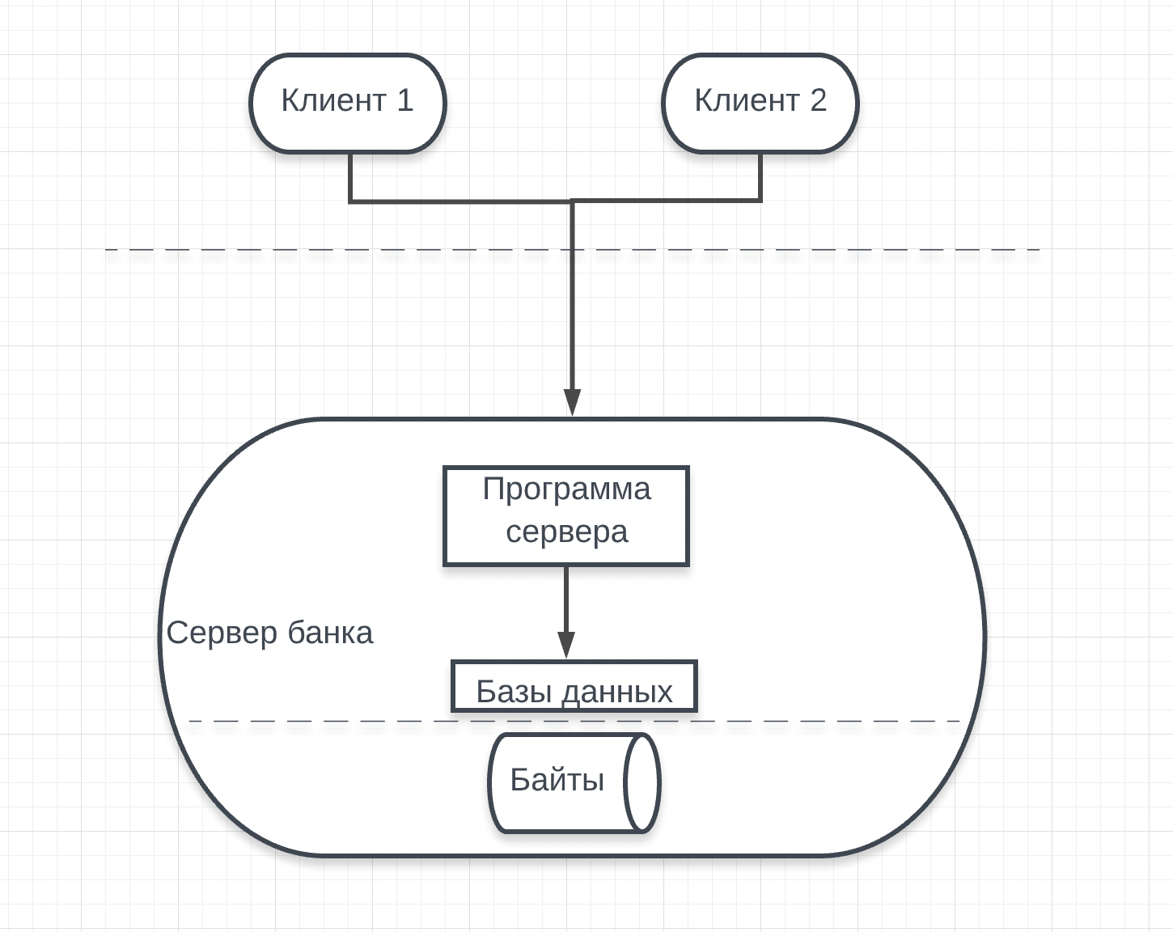
Схема взаимодействия
1. Приложение обращается к БД, чтобы получить нужны данные
2. Сами данных хранятся на диске в виде байт
3. База данных определяет то, в каком именно виде лежат данные (формат файлов)
4. Программа про формат файлов может не знать, интерфейс для нее определяет БД

Slide 9
БД - где используются
Почти любое приложение, сайт, программа использует базы даннх
1. Телефонная книга
2. Соц-сети
3. Интернет-магазины
4. Приложения для обработки фото
В большинстве вакансий на аналитиков и разработчиков требуют знания БД.

Slide 10
Виды данных

Slide 11
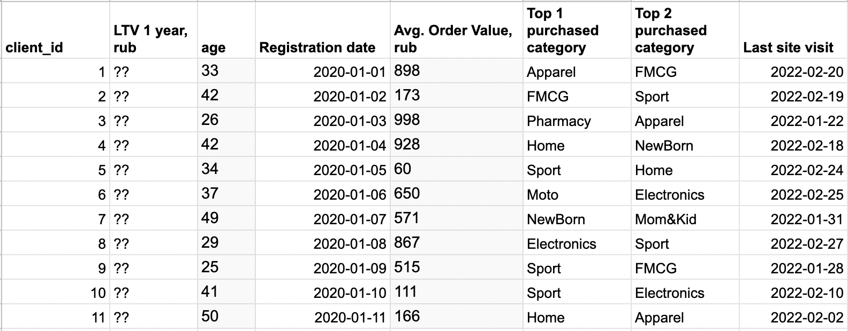
Список различных форматов данных
Табличные данные
Один из самых понятных и популярных форматов данных.
Из чего состоит
Набор строк (записей), каждая из которых имеет определенные колонки (поля). Тип данных одинаков в одном поле но может различаться между разными полями.
Где можно встретить
Большинство видело это в Excel, Google Sheets. В текстом виде - CSV/TSV.
Также, с этим форматом данных работает большинство БД.

Slide 12
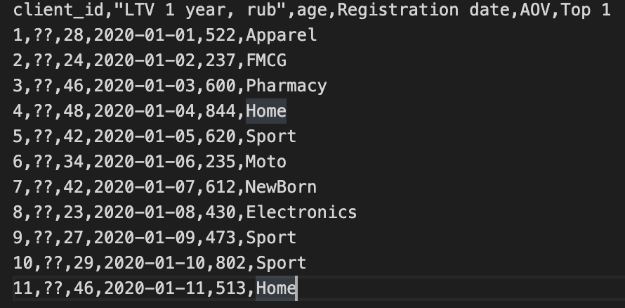
CSV файлы
Простой текстовый формат данных.
Колонки разделяются с помощью запятой, но можно использовать другие разделители (TSV –Tab Separated Values).
Понятен человеку, но при этом удобен для программной обработки (pandas, SQLite).

Slide 13
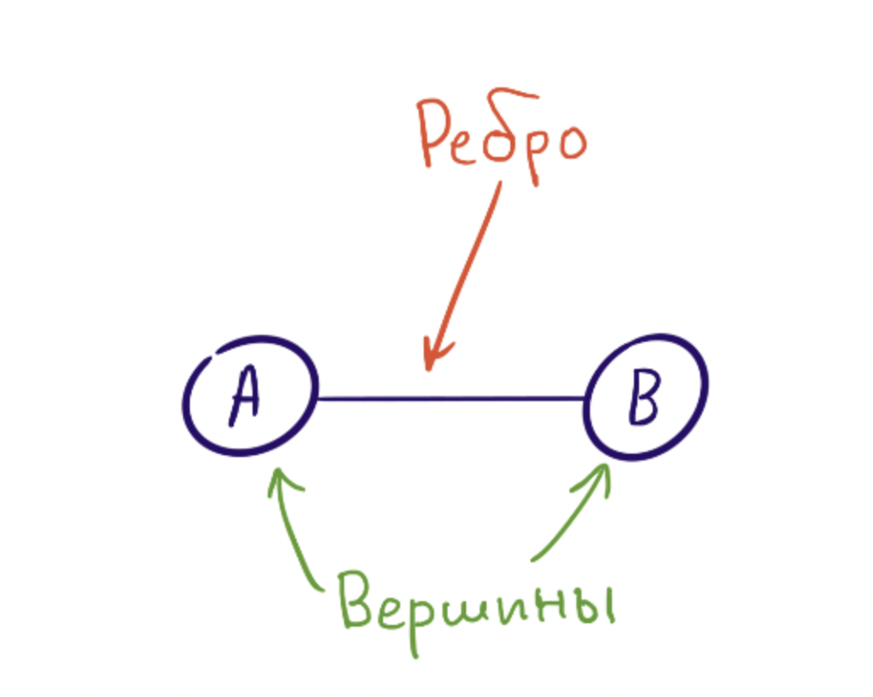
Графовое представление данных
Из чего состоит
Совокупность точек (вершины) и связи между ними (ребра). Ребра могут иметь вес. Количество связей называется степень вершины.
Для каких целей используется
Для аналитики социальных сетей, статей в интернете, при анализу дорожного трафика.
В первом примере:
Пользователи - вершины
Добавление в друзья - ребра
На графах работает очень большое количество алгоритмов, например алгоритм Дейкстры для поиска кратчайшего пути.

Slide 14
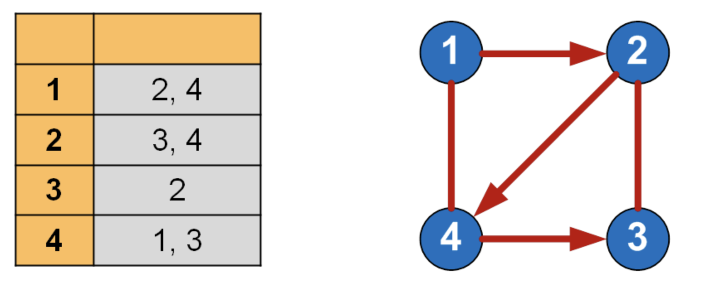
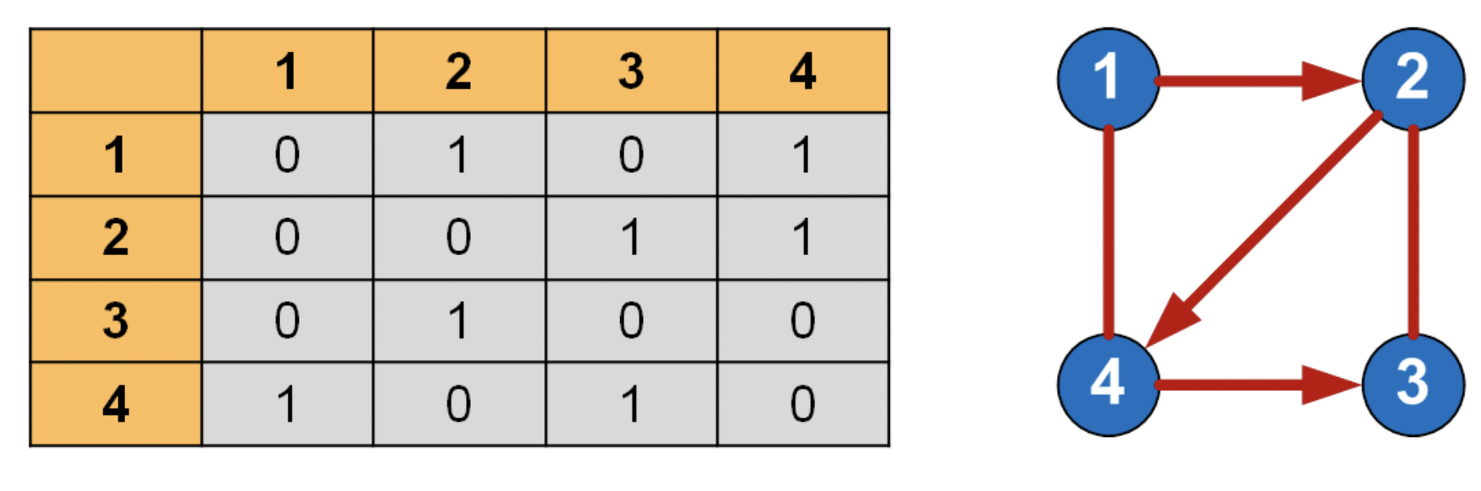
Как хранить графы
Матрица смежности
Квадратная таблица, где в ячейке на строке i и столбце j располагается флаг/вес ребра связи между вершинами i и j.
В случае направленного графа таблица может быть несимметрична.
Быстро вополняют операцию проверки связи, однако актуальны только в случае неразреженных графов
Списки смежности
Каждой вершине графа соответствует список, состоящий из «соседей» этой вершины.
Быстро выполняет операцию определения степени вершины и операции добавления
Требует меньше памяти на хранение, но при этом медленно выполняет операции обхода и поиска

Slide 15
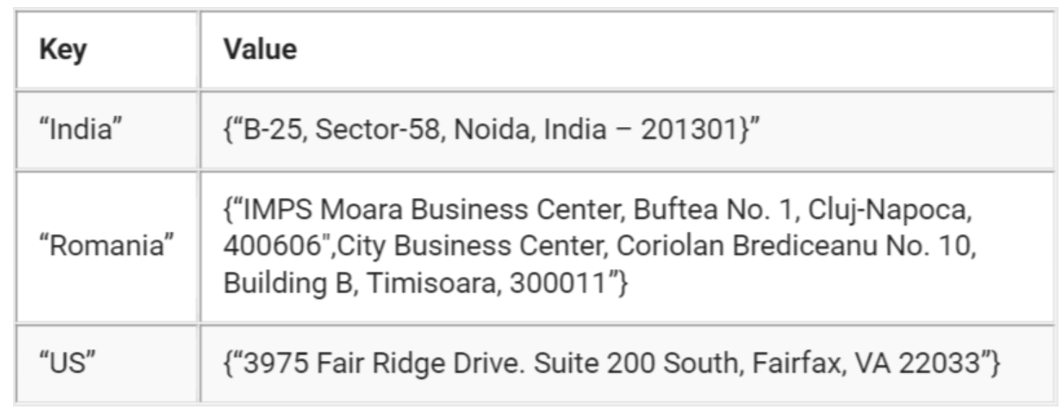
Словари и документы. Key-value
Из чего состоят
Каждая запись в словаре состоит из двух значений: идентификатора записи (ключа) и соответствующего ему значения. Значение может было любого формата - целое число, строка и тд.
Для каких целей используется
Для хранения больших наборов простых данных.
Документ
Это тоже словарь, однако его значение может быть сложной структурой, например также словарем. Важной особенностью является то, что формат значения может быть разным для каждой записи.

Slide 16
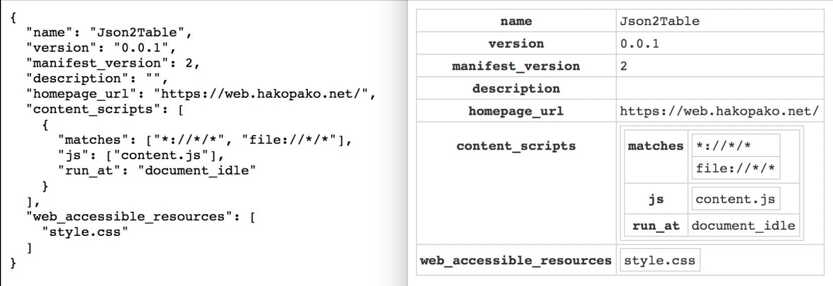
JSON
Простым текстовым форматом для хранения документо-ориентированных данных можно считать JSON.
Для создания иерархии используются фигурные скобки { и }.
Key - любая строка в кавычках. Value отделяется от ключа двоеточием, и может иметь любой формат, например также быть JSON'ом.
Аналогично CSV удобен и человеку и компьютеру.

Slide 17



Другие виды данных
Бинарные файлы (картинки/видео и тд)
Неструктурированные данные (логи в консоли)
Географические и геометрические данные

Slide 18
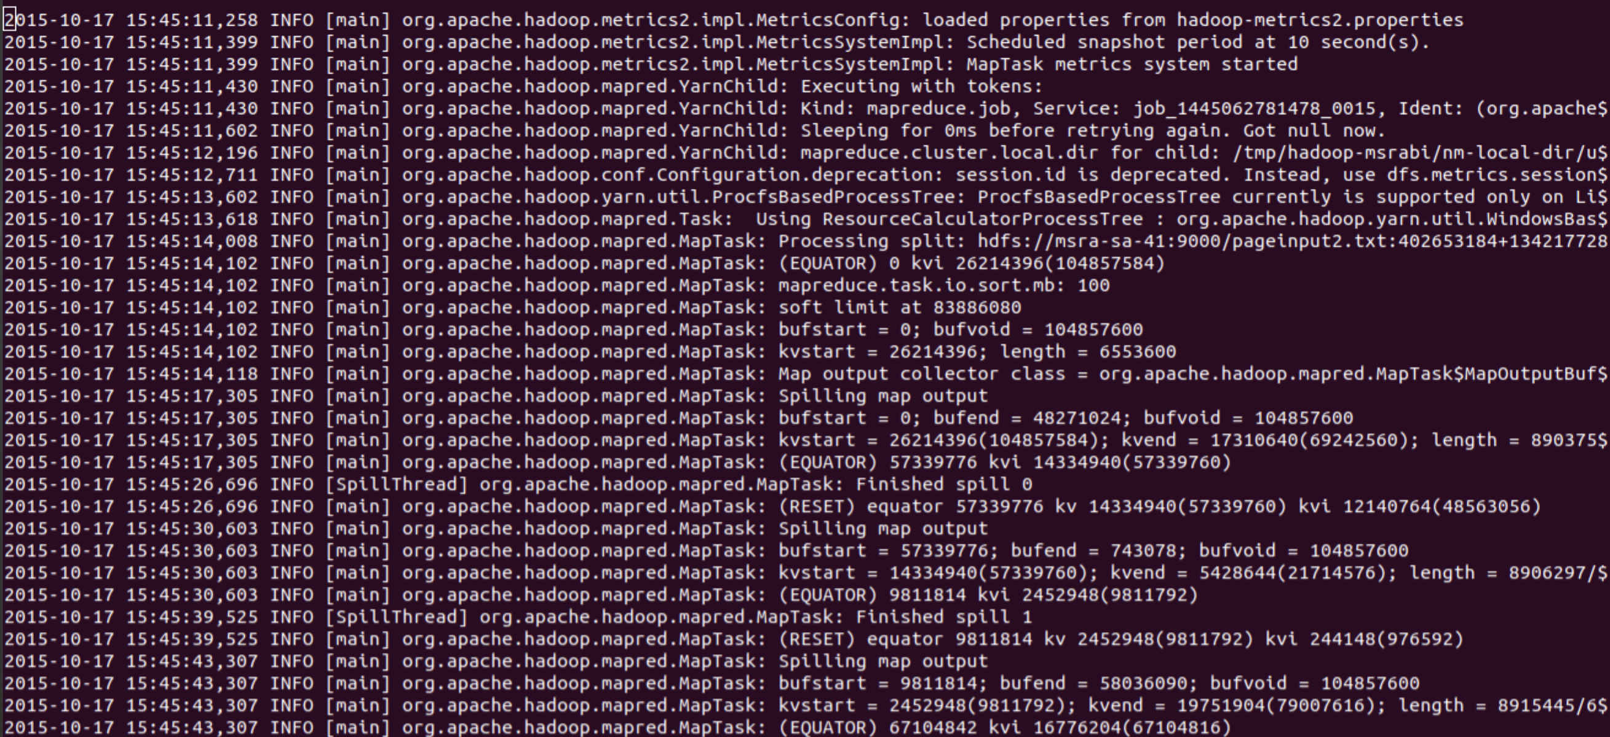
Неструктурированные данные
Данные не организованны в какую-либо заранее заданную модель.
Часто сюда относятся логи каких-либо сервисов.
Также выделяют третью категорию - полуструктурированные данные.
Сюда относят в том числе документно-ориентированные БД.
Картинка из статьи.

Slide 19
Agenda
Что такое БД
Зачем нужны СУБД
Реляционные СУБД
Аналитические БД

Slide 20
Папка с файлами - хорошая БД?

Slide 21
Что не стоит считать БД
Можно ли качестве базы данных можно использовать просто папку с файлами? Это решает задачу хранения информации структурированным способом.
Давайте вспомним определение БД:
Как решить проблему управления доступом (разные права разным пользователям) ?
Как происходит обработка данных и их изменение?
Папка 0
Папка 1
Папка 2
Файл 1
Файл 2
Файл 3
Файл 4

Slide 22
Использование файлов, №1
1. Файлы/папки отвечают только за формат хранения, а значит для обработки данных нужны отдельные инструменты. Проблема выбора инструмента состоит в том, чтобы обычно данные в БД потребляют много различных пользователей с помощью разных технологий (реалтайм фронтенд и бэкенд сервисы, аналитики, отчетность и тд).
2. Доступ к папкам/файлам регулируется на уровне операционной системы.
Чтобы зайти под другим пользователем, нужно перелогиниться!
Обычно операционная система запрещает одновременное чтение файла и запись в него.

Slide 23
Использование файлов, №2
Самая главная проблема - у папков с файлами нет структуру.
Т.е. непонятно, какой файлы и какая его часть содержит нужный нам кусок данных.
Это называется метаданные, и это такой же необходимая часть БД, как и сами данные. Применительно к CSV - нужно знать название/смысле каждой колонки, а также ее тип (число/строка и тд, мы поговорим об этом ниже) и ограничения.
В аналитике мы будем называть это схемой данных.

Slide 24
Ограничения по размеру памяти
Где хранить | Максимальный размер
Файл Excel | 1 000 000 строк
Файл CSV / JSON | 16 TB
Много файлов (весь жесткий диск) | 8 PB
Типичный DWH в большой компании | Сотни PB (Netflix, 2020; Uber, 2018)
Для файловой системы ext4 в linux.
Для ntfs
В ближайшие годы DWH будут измеряться Экзабайтами
.

Slide 25
Масштабирование БД
Размер современных аналитических БД - десятки с сотни нод (машин).
Суммарный размер Big Data кластера - тысячи и десятки тысяч процессоров.
Очевидно, что для этого используются специальные программы.
База данных
Машина 1
Машина 2
Машина 3

Slide 26
СУБД

Slide 27
Определение №2
Системы Управления База данных (сокращенно СУБД) - специальные программы, выполняющие функции баз данных.
PostgreSQL, MS SQL - это все примеры СУБД.
На этом курсе мы будем изучать конкретные СУБД: Vertica и Clickhouse, он большинство изучаемого материала можно будет применять к другим БД.

Slide 28
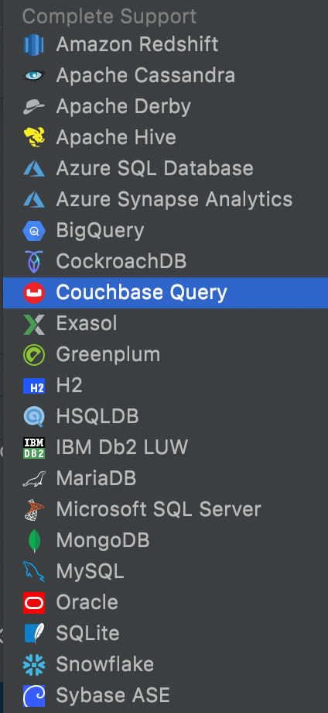
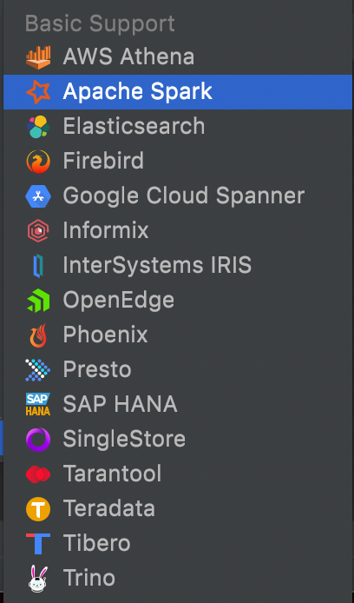
Широко-используемые БД
Существуют сотни, если не тысячи СУБД.
В популярной IDE (среда разработки) DataGrip доступны по умолчанию следующие варианты:

Slide 29
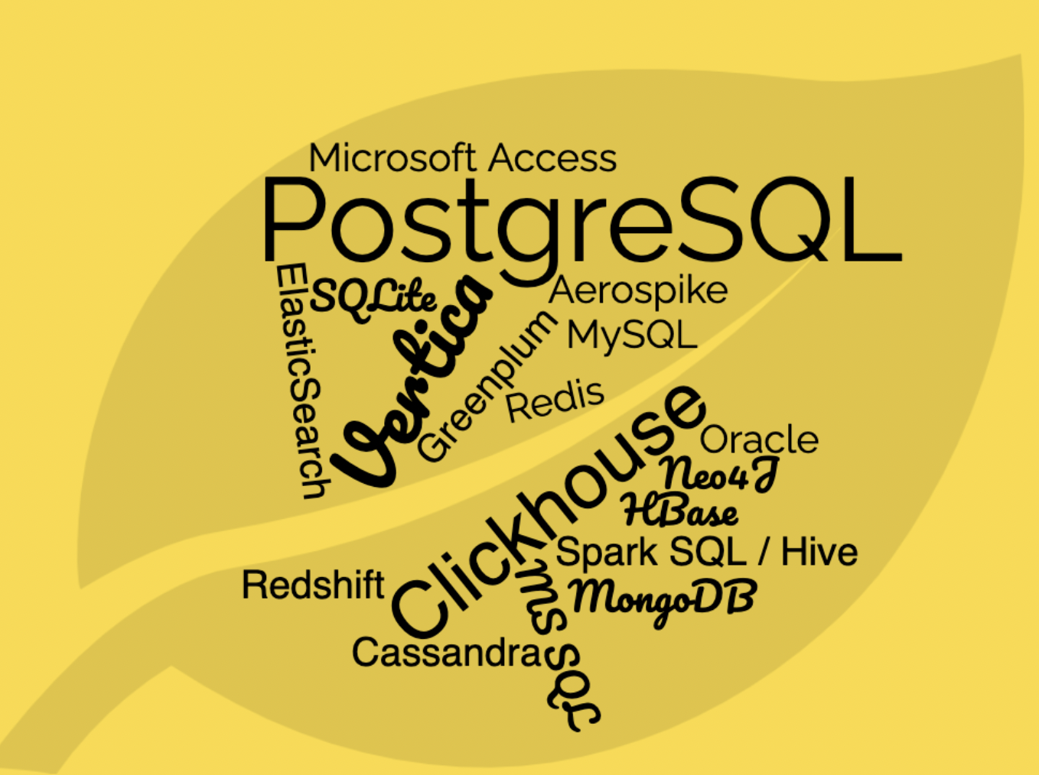
С чем я успел поработать
2 года в разработке
> 5 лет в аналитике

Slide 30
Чем отличаются БД
Далее мы рассмотрим, что значат термины.
Помимо этих особенностей, есть многои фишек, присущих большинству СУБД и которые выделяют их от других методов хранения данных.
Вид данных
Клиент/серверные или встраиваемые
Распределенные
Реляционность
Выполняемые задачи
Асинхронность
Реалтайм
Движки таблиц
Типы данных

Slide 31
Параметры БД

Slide 32
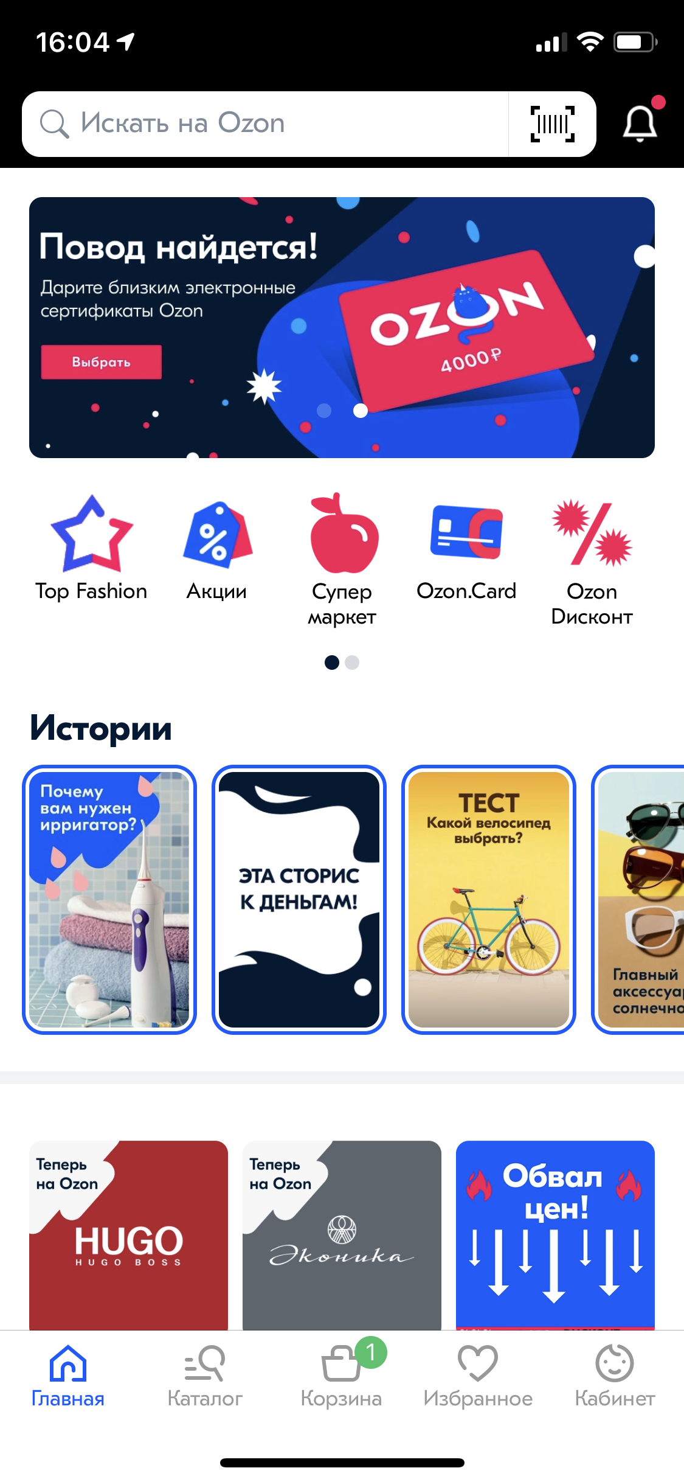
Встраиваемость
Если программе нужно хранить что-то на машине, на которой она работает - подойдет встраиваемая БД.
Как правило, такие СУБД не требуют администрирования.
Большинство мобильных приложений используют SQLite, с которой мы еще познакомимся.
Ключевые особенности:
1. Легковесность
2. Ограниченность по функционалу

Slide 33
Клиент-сервер
Клиент-серверная архитектура противоположна встраиваемой.
Состоит из двух частей. Совсем необязательно, чтобы они располагались на разных машинах, хотя разделение и дает преимущество этой архитектуре.
В моб. приложении клиентская часть расплолагается в приложении, а серверная - в ДЦ сервиса. В противном случае, приложению приходилось бы хранить всю БД у себя.
Аналитические БД - клиент-серверные.

Slide 34
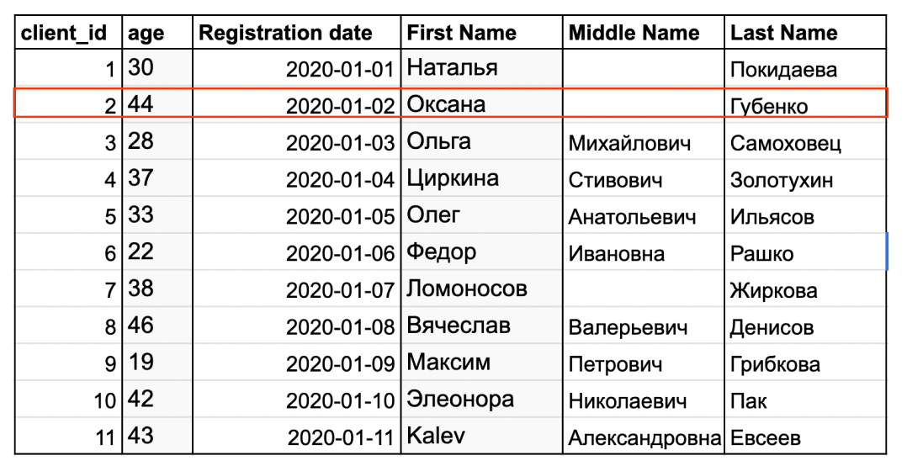
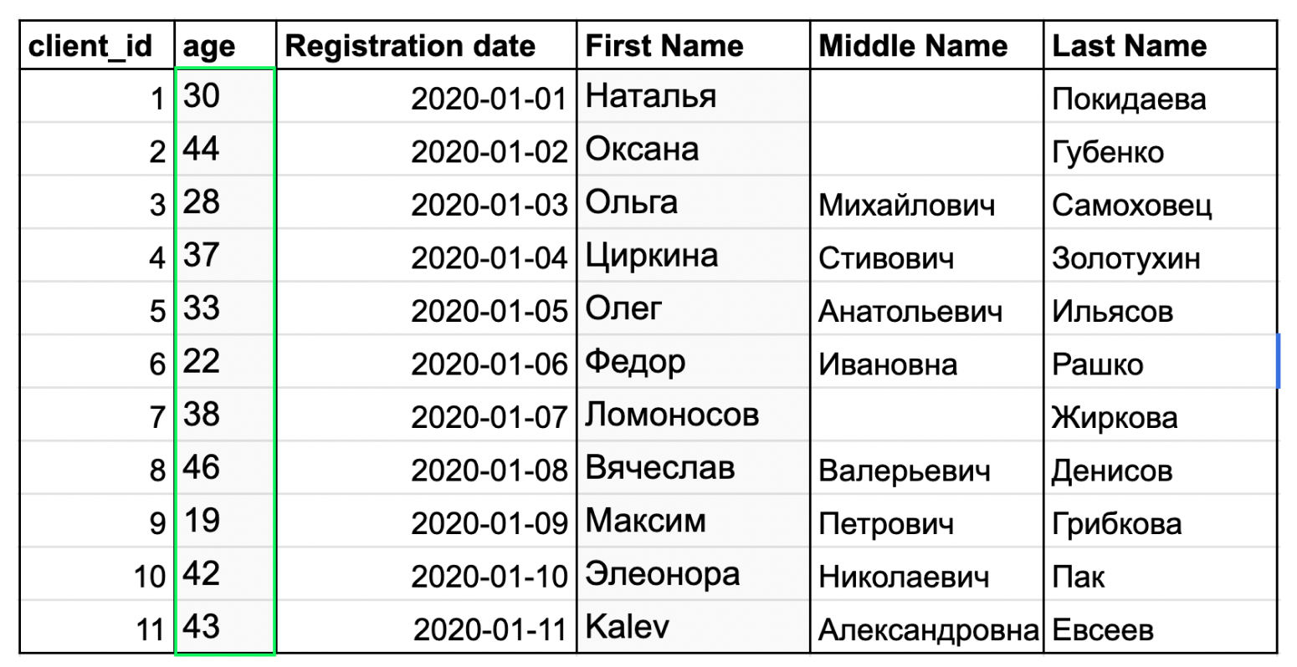
Использование БД. OLAP vs OLTP
OnLine Transaction Processing (OLTP)
Используется в production-системах сервисов
Быстрый ввод/редактирование/удаление.
Для простых запросов
OnLine Analytical Processing (OLAP)
Используется в аналитике
Быстрый анализ больших объемов.
Для сложных запросов
Текст слайда

Slide 35
Использование БД. Асинхронность
Реалтайм
Когда мы делаем запрос к базе данных, мы ожидаем получить запрос сразу.
То есть если мы сделали запрос на очистку таблицы в БД, следующие запросы уже не должны видеть что она есть.
Это реализуется в том числе блокировками - нельзя обратиться к какой-то части БД, пока ее использует другой запрос.
Особенности
Простое и понятное использование БД
Отсутствуют race condition
Асинхронность
Мы можем сделать запрос, и до получения его результатов производить другие действия.
Обычно выполняется в 2 этапа. Первый этап - это отправка запрос на выгрузку/добавление/изменение данных. Второй этап - спросить СУБД про статус запрос и сами данные. Иногда, СУБД скажет что результат еще не готов, и нужно спросить еще раз через какое-то время.
Особенности
Более правильное использование CPU
Отсутствие блокировок
Отсутствие гарантированного результата

Slide 36
Можно ли использовать одну СУБД вместо другой?

Slide 37
Ответ:
Одну и ту же СУБД можно использовать для разных задач. Для этого нужно по-разному их настраивать.

Slide 38
Что умеет хорошая БД?

Slide 39
Версионность
Многие базы данных имеют логирования изменения данных - т.н. журнал транзакций.
Это означает, что каждое изменение данных записывается. При наличие каких-либо проблем с новыми данными, всегда можно откатиться на предыдущие версии.
Т.е. не нужно самому запоминать/знать, о какие именно изменения были, можно просто выбрать одни из исторических слепков данных.
Важные понимать:
- не все СУБД это поддерживают
- обычно глубина истории ограниченна, т.е. хранится только несколько последних изменений.
Версия 1
Версия 2
Версия 3
Залив данных
Изменения 1
Изменения 2

Slide 40
Транзации/комиты
Многие базы данных имеют логирования изменения данных - т.н. журнал транзакций.
Это означает, что каждое изменение данных записывается. При наличие каких-либо проблем с новыми данными, всегда можно откатиться на предыдущие версии.
Т.е. не нужно самому запоминать/знать, о какие именно изменения были, можно просто выбрать одни из исторических слепков данных.
Важные понимать:
- не все СУБД это поддерживают
- обычно глубина истории ограниченна, т.е. хранится только несколько последних изменений.
Версия 1
Транзакция
Коммит
Запрос 1й версии
Запрос 1й версии
Запрос 2й версии

Slide 41
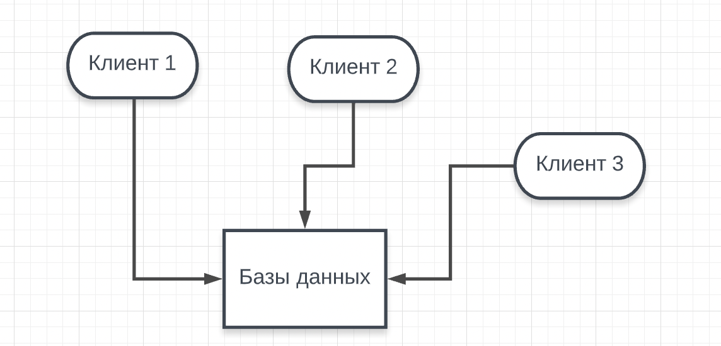
Многопользовательская БД
Рассмотрим большую клиент-серверную БД
В сайте интернет магазина одновременно находится много большое число клиентов
В аналитические БД в компании ежедневно используют десятки/сотни аналитиков
Современные СУБД поддерживают тысячи одновременных запросов на чтение и запись.
Одновременная запись на уровне операционной системы реализуется через дробления на множество файлов, а также через синхронизацию множества реплик между собой.

Slide 42
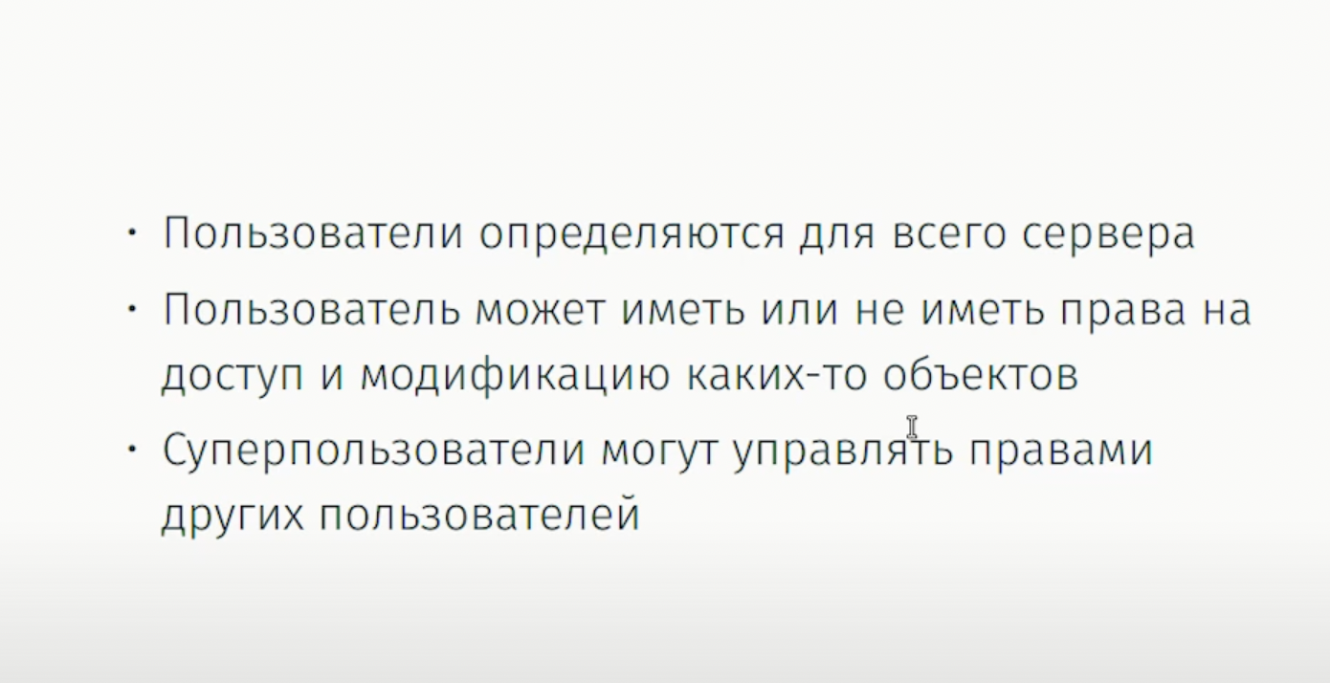
Роли
Иногда хочется выдавать одинаковые правда двум аналитикам. В этом помогают роли.
- Роль marketing
- user_1
- user_2
- Роль product
- user_3
- user_4
Postgres:

Slide 43
Репликация
Это полное копирование части БД, с целью решить несколько проблем:
1. Если из строя выйдет 1 машина, реплика ее заменит
2. Для обслуживания большого количества нагрузка распределяется на несколько одинаковых машин
База данных
Машина 1
Машина 2
Машина 3
Реплика 1
Реплика 2
Реплика 3

Slide 44
CPU Bound vs I/O bound
Большая часть работы с БД, особенно OLTP – I/O bound, т.е. ограничена возмоность ввода вывода данных (работа и диском и с сетью).
Ввиду этого, часто применяется практика географического распределения реплик (CDN).
В серьезной аналитике часто можно встретить CPU- и OЗУ-bound приложения, когда огромный массив данных сложно обрабатывается СУБД в оперативной памяти для получения нескольких простых цифр.

Slide 45
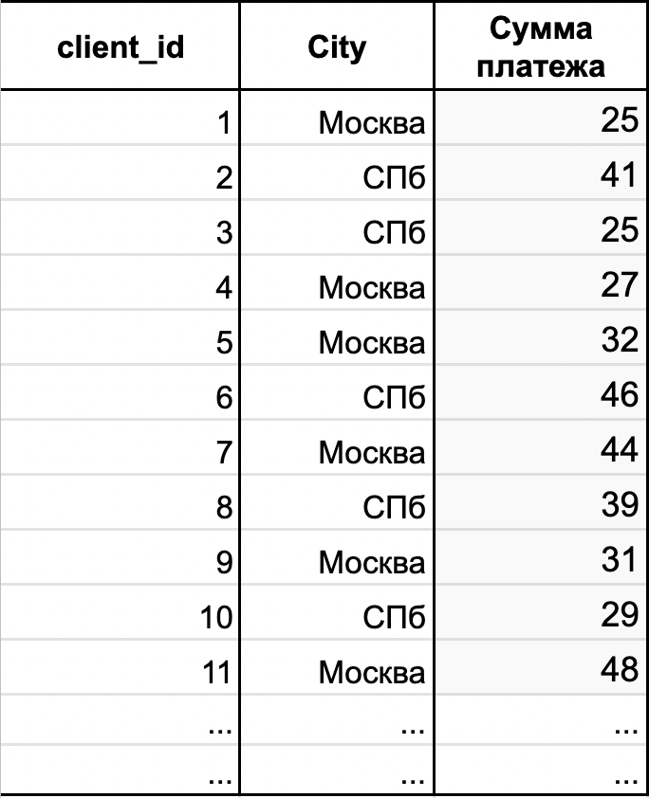
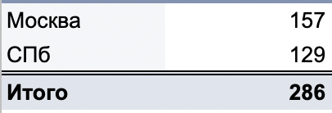
Аналитические запросы
Современный трекинг действия пользователя хранит сотни и тысячи записей в день, хотя нас интересует обычно агрегированный результат.

Slide 46
Виды данных и СУБД

Slide 47
Резидентные БД
Для чего:
Базы данных, хранящиеся в оперативной памяти (in-memory).
Ключевая особенность - максимально короткое время отклика.
Обычно быстры как на запись, так и на чтение.
Типичные задачи:
- Прайсинг: свяcь между мат-моделями и production-системами
- Real-time обслуживание
- Телеком

Slide 48
Резидентные СУБД
Из чего состоят:
В большинстве случаев это key-value данные, с простым набором операций (без аналитических возможностей). Это обратная сторона быстрого отклика. К сожалению, при перезагрузке сервера все данные теряются, поэтому необходимо делать бэкапы на диске.
Часто такие БД используются как кэш для других БД.
СУБД:
- Redis
- Apache Ignite
- Tarantool

Slide 49
Документо-ориентированные СУБД
Из чего состоят:
Это key-value СУБД, в которых может храниться большое количесво несвязанных данных, похожих на JSON.
Поэтому вставка данных в такие СУБД часто проводятся как раз через JSON.
Для любого ключа можно создать очень сложное значение, но при этом на этапе выгрузке запросить только его часть. Привязки к схеме как правило нет.
В таких СУБД часто хранят данные пользовательского профиля, а также контентные данные.
СУБД:
- MongoDB
- CouchDB
- Couchbase

Slide 50
Широки столбцы
Что это:
Похожи на резидентные данны - также key-value. Однако, чаще могут иметь более сложную структуру у Value, а также хранить файлы на диске, а не in-memory.
Также имеют быструю запись, и быстрый доступ по ключу. Аналитические способности также малы.
СУБД:
- Cassandra
- Google BigTable
- HBase

Slide 51
Графовые БД
Для чего:
Хранят графовые данные. При этом формат хранения более сложный, чем те что мы обсуждали выше.
Это нужно для более оптимального выполнения запросов.
Типичные задачи:
- Посчитать кол-во соседей конкретной вершины
- Найти все вершины определенного типа
Популярные:
- Neo4j
- OrientDB
- ArangoDB

Slide 52
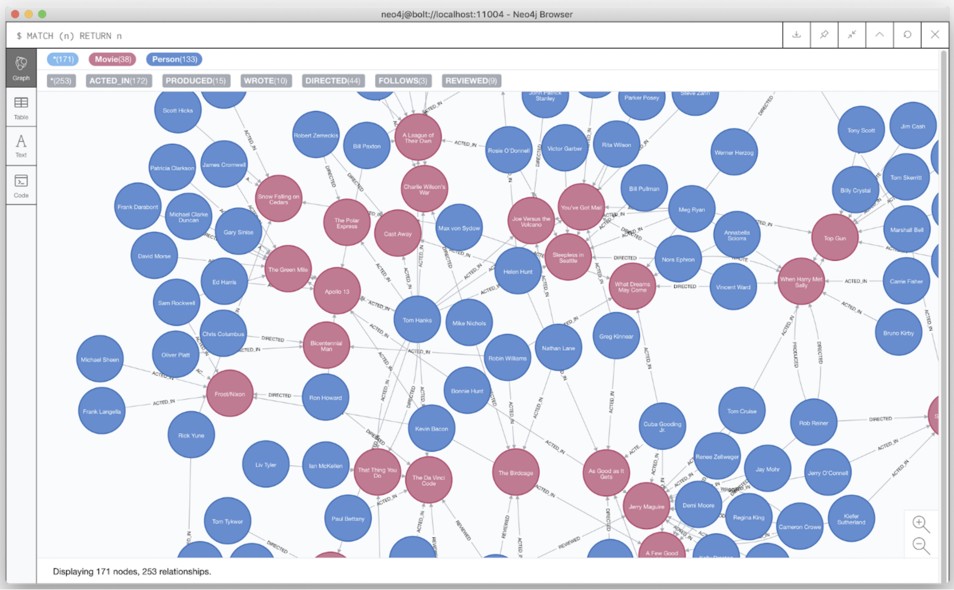
Neo4J
Как и другие БД, имеют свой языки запросов - Cypher, а также графический интерфейс.
Примеры запросов:

Slide 53
Географические БД
Для чего:
Хранят данные для Географические Информационных Систем (ГИС).
Карты, навигаторы и тд - это примеры ГИС-системы.
Типичные задачи:
- Посчитать площадь определенного города
- Найти все реки в регионе
- Какое растояние между двуя точками
СУБД:
- PostgreSQL (существую специальное расширение - PostGIS)
- T-SQL (содержит специальный тип данных - geography)
- Oracle

Slide 54
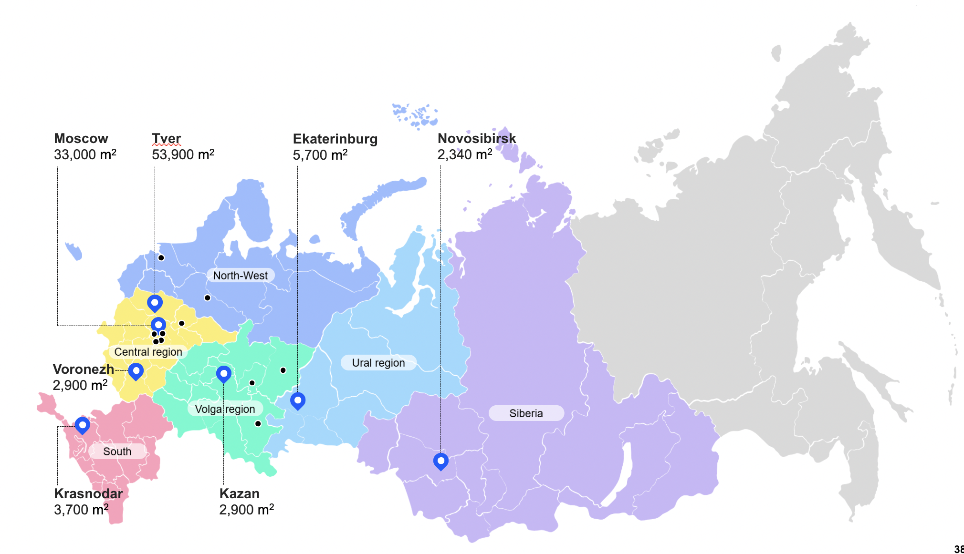
Данных в ГИС
Географические объекты, помимо обычных атрибутов вроде называния, имеют привязку к координатам, реализуемые через разные типы данных.
Основные типы данных:
- Точка (набор координат)
- Линия (несколько упорядоченных точек)
- Полигон (замкнутая линия)
- R-tree (иерархия пространственных данных)
Пример полигонов
gegraphy

Slide 55
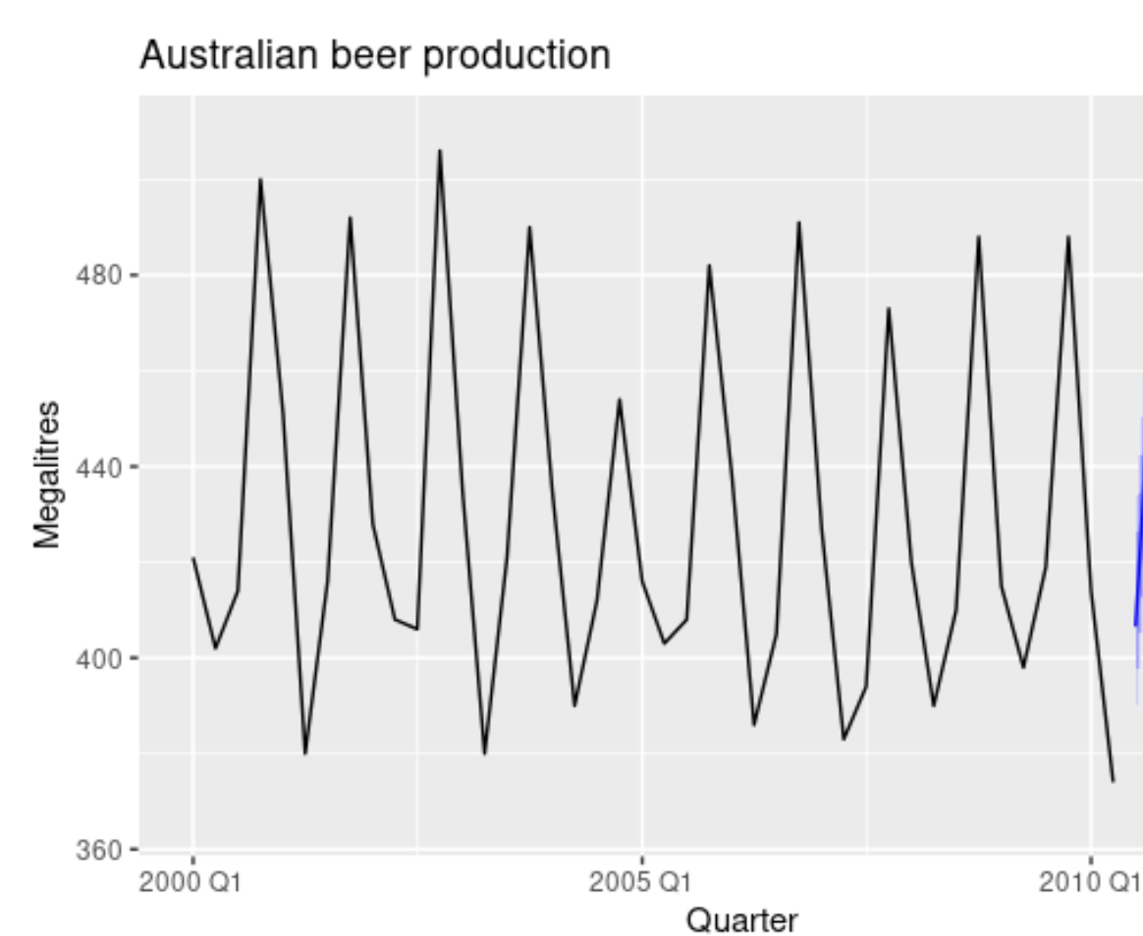
Time-series базы данны (TSBD)
Для чего
Хранить панельные данные - набор значения одного и того же параметра за разные промежутки времени.
Например - цена акции какой-либо компании, или температура в конкретном месте.
Из чего состоит
Изначальной для этих целей использовались реляционные, но сейчас устройство таких баз сильно отличается ввиду специфики задач. По сути это те же таблицы, но определенного формата.

Slide 56
Time-series СУБД
Особенности
Ввиду того, что данные однородны и без связей - хорошо поддается алгоримам сжатия и группировки в расчетах. Поэтому имеют значительное превосходство над реляционными БД в занямаемом месте на диске, а также в скорости чтения.
Также, благодаря этому, позволяет обрабатывать очень большие массивы данных - за несколько лет.
Еще одна особенность - обычно автоматические настройки удаления старых записей, настроенных на времянную метку. Изменять данные, как правило, нельзя.
СУБД:
- InfluxDB (явный лидер)
- Graphite
- TimescaleDB и PipelineDB (расширения для PostgreSQL )

Slide 57
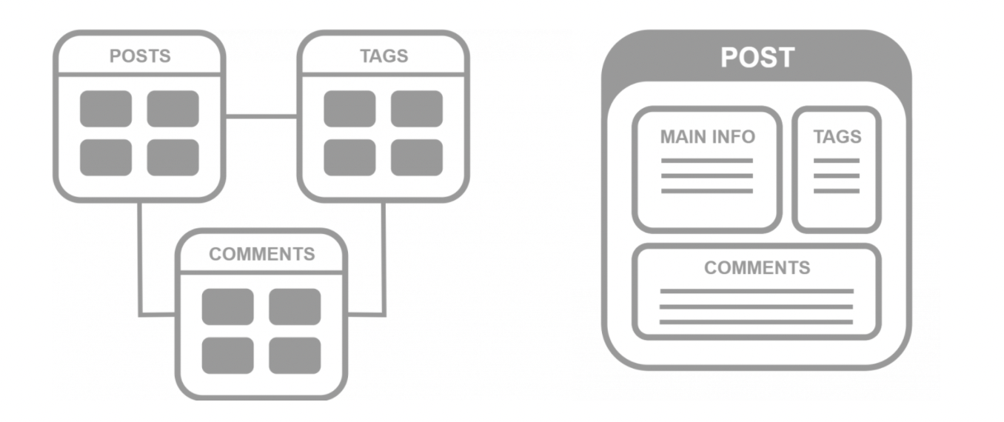
Поисковые базы данных
Для чего
Обычно на их инфраструктуре работает поиск по сайтам интернет-магазинов и тд.
Также, часто они используются для хранения пользовательских сообщений и технических логов.
Из чего состоит
Набор полно-текстовых записей - т.н. индекс. Особой структуры может не иметь..
Большинство таких СУБД - документо-ориентированные.

Slide 58
Поисковые базы данных
Как и у
документных СУБД
Применение:
быстрый поиск объекта по ключевому слову
изменяемая структура данных
высокая скорость добавления/изменений данных не требуется
Минусы
слабая поддержка аналитических запросов (агрегатов)
Медленная скорость на небольших объемов данных
Обычно запись ведется только батчем (пакетом)

Slide 59
Поисковые СУБД
Пример реальных задач
1. Поиск всех сообщений клиентов в чат, в которых содержится слово "ошибка".
2. Посчитать количество поисковых запросов, в которых есть слово "apple" но нет слов "phone", "macbook" и тд.
Примеры:
- Elastic
- Splunk
- Graylog

Slide 60
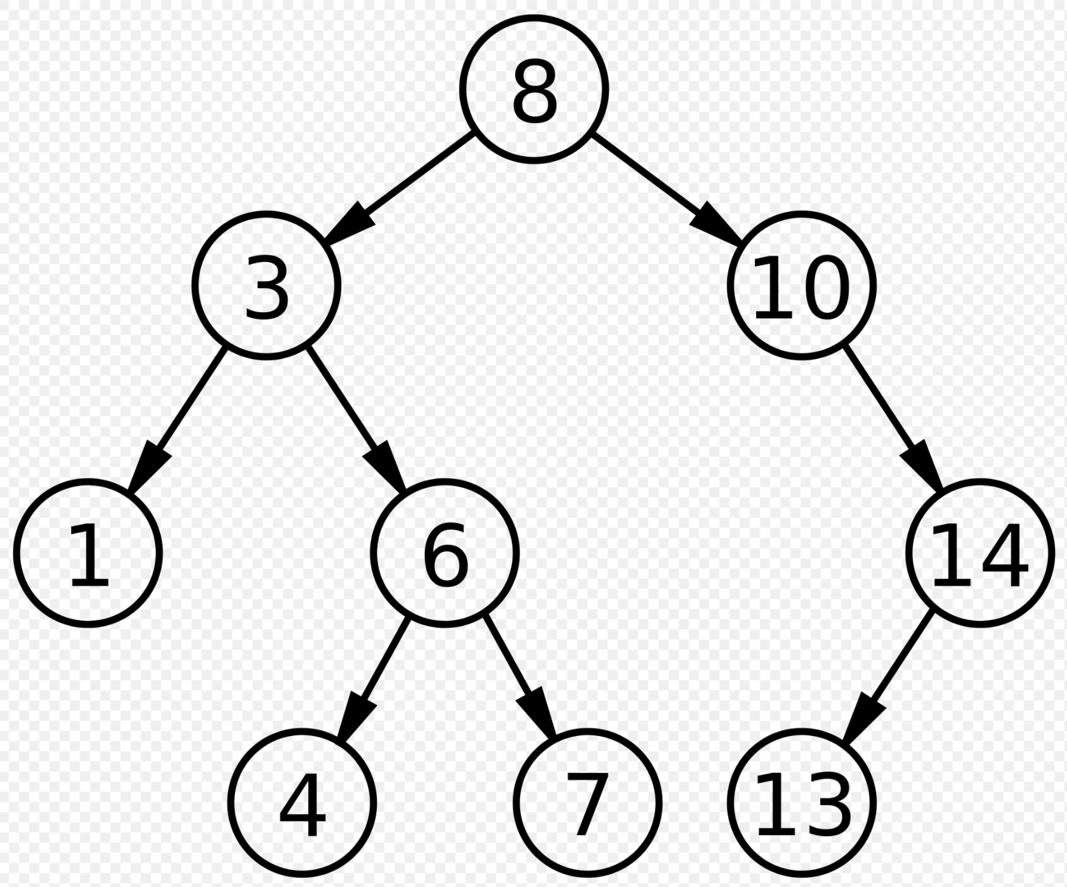
Иерархические СУБД
Из чего состоят
Данные в виде древовидной структуры.
Дерево - связный граф без циклов, с выбранным корнем.
Где можно встретить
Сейчас уже почти не используются, такие данные складываются в реляционную модель. Раньше было несколько популярных от IBM (первые появились в 1968г).

Slide 61
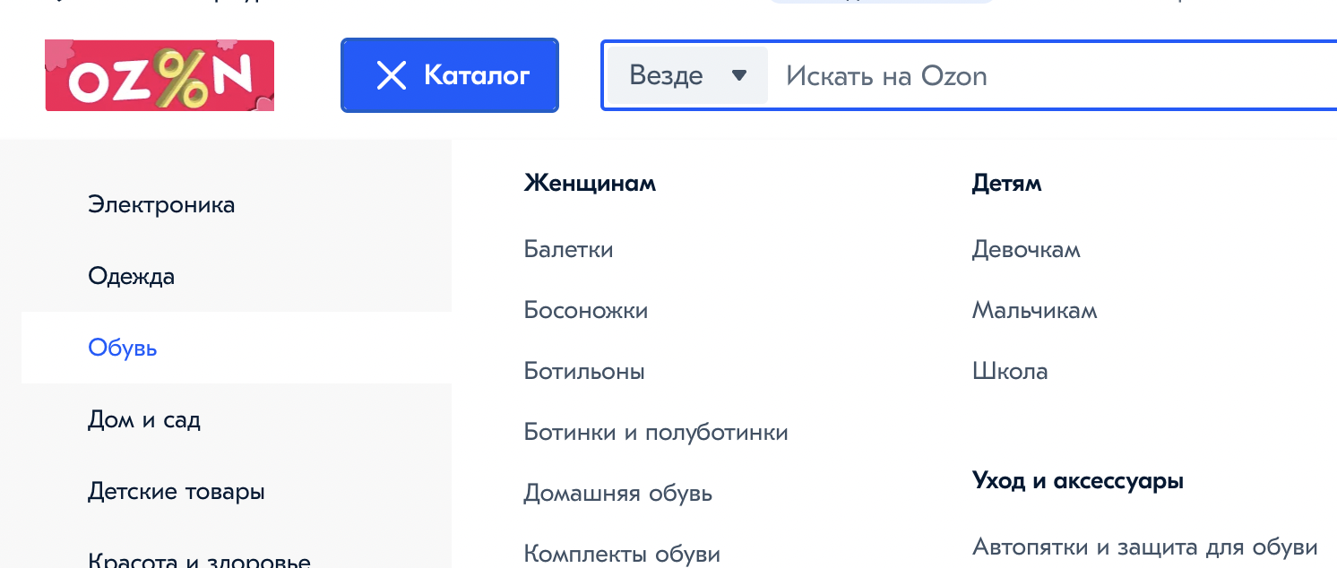
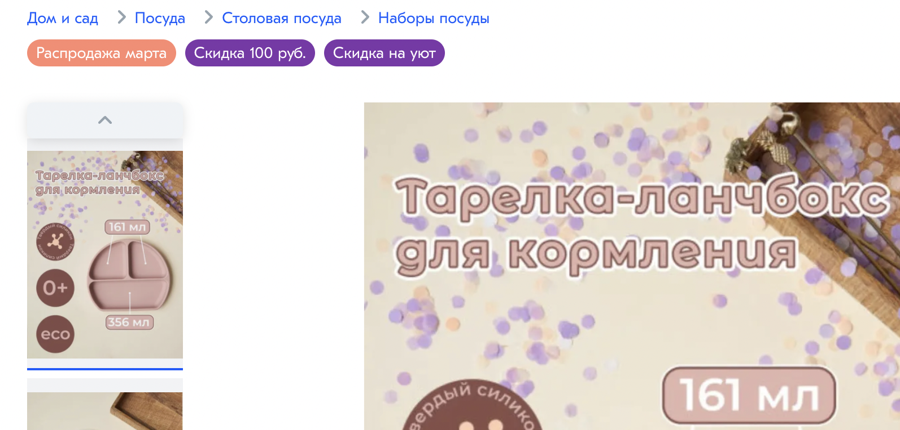
Иерархические СУБД
Типичные задачи
- Хранить структуру категорий товаров
- Находить верхнеуровневые категории
Зачем отдельная структура
Построить иерархию с других БД можно, но обычно сложно. И это не очень оптимально с точки зрения ресурсов.
Алгоритмы на графах (поиск в ширину и поиск в глубину) хорошо решаются на таких СУБД.

Slide 62
Другие типы
Мы разобрали далеко не все:
- Объектные
- Объектно-реляционные
- Функциональные

Slide 63
Agenda
Что такое БД
Зачем нужны СУБД
Реляционные СУБД
Как устроены БД

Slide 64
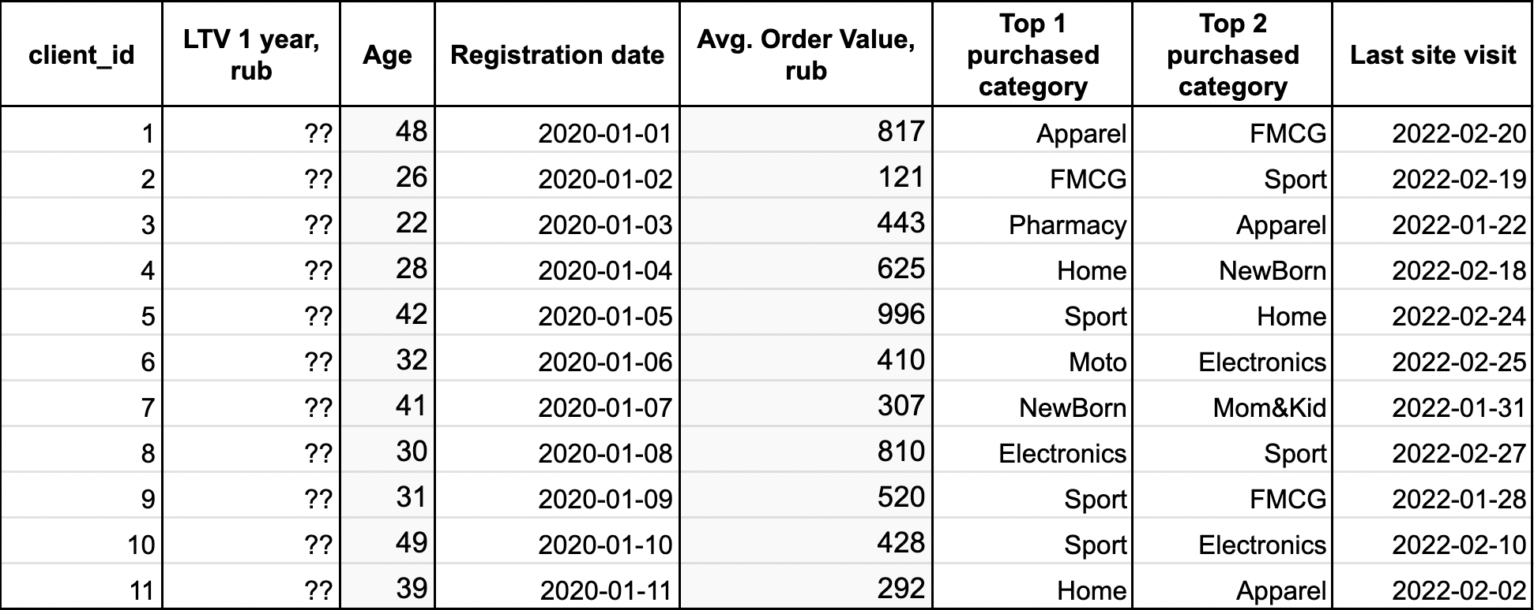
Реляционные СУБД
Для чего нужны
Для хранения и обработки связанных табличных данных.
Где можно встретить
Абсолютное большинство используемых таблиц - реляционные.
Это связано с тем, что остальные типы данных можно представить в виде табличных.
Также - они поддерживают большое количество настроек, благодаря которым их можно адаптировать под задачи других БД.

Slide 65
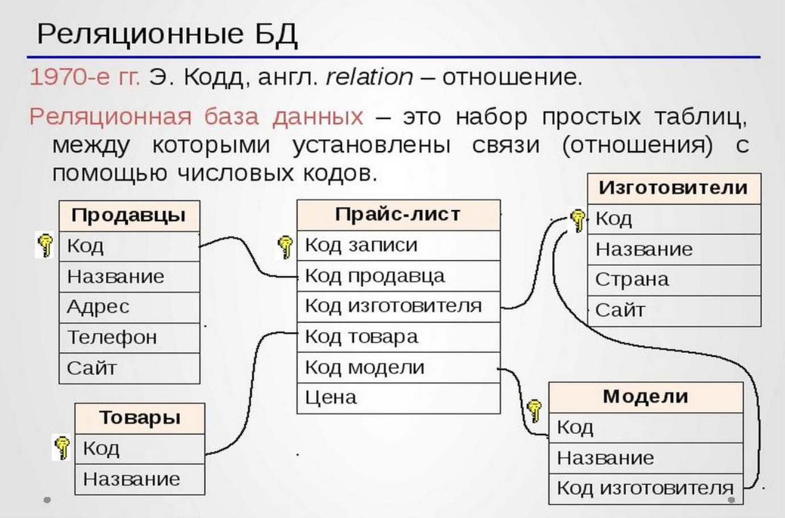
Реляционные СУБД
Пример связи таблиц
Главная особенность - это поддержка связей между таблицами, и настройка ограничений.
Т.е. все имеющиеся данные мы "умным" способом разделяем на множество таблиц, при этом таблицы не независимы друг от друга.

Slide 66
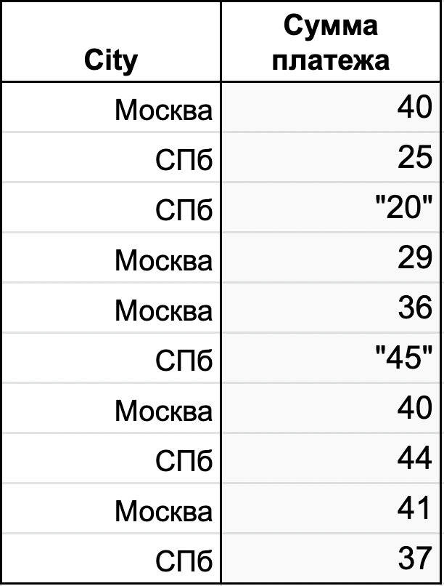
Типы данных
Можно ли хранить такую таблица в реляционной СУБД:

Slide 67
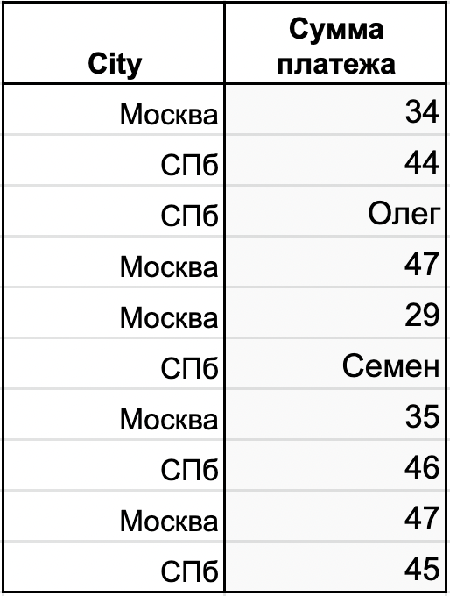
Типы данных
Вот так проще:

Slide 68
Каждая колонка имеет свой тип!

Slide 69
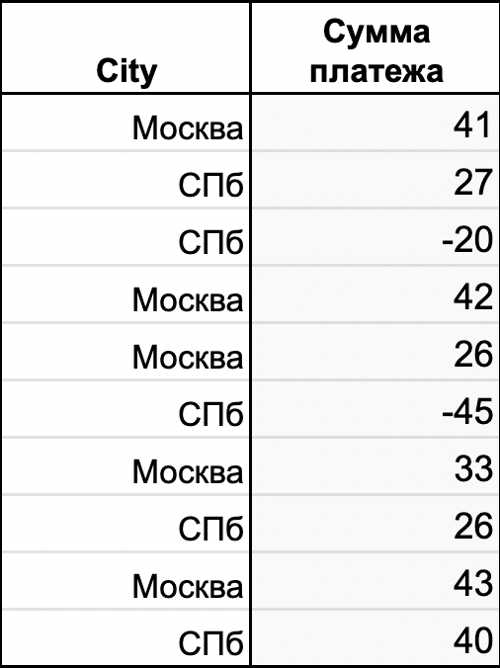
Типы данных
А есть ли тут проблема:

Slide 70
Типы данных
Тип данных колонок выбирает пользователь на этапе создания таблицы из представленных в СУБД.
Есть стандартные типы данных, поддерживаемые большинством БД, но и есть и редкие:
- JSON
- Даты до нашей эры
- Географические
- Бинарные
- Массивы
Во многих СУБД можно сделать свой составной тип

Slide 71
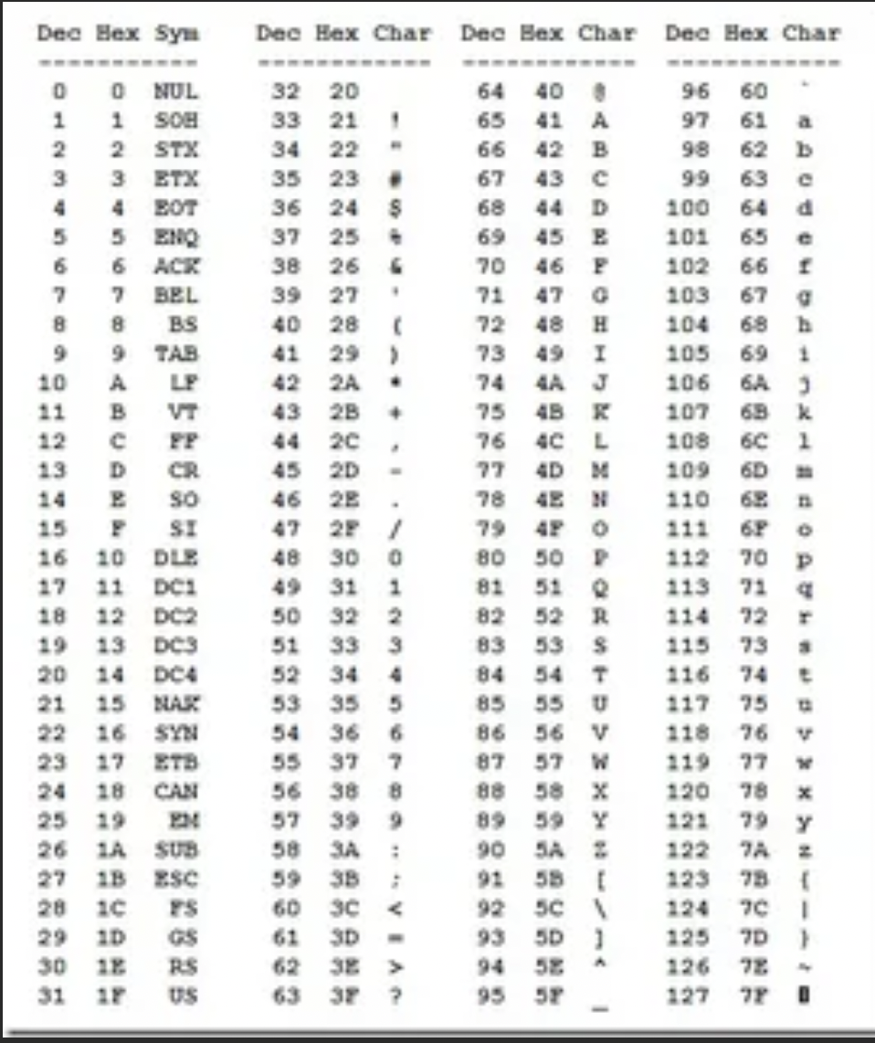
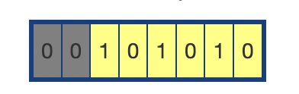
Число VS строка
Строка
Каждый символ занимает 1 / 2 / 4 байта.
На самом деле это число, означающие порядковый номер символа в словаре, например в (Unicode).
UTF-8 означает восьмибитный символ, т.е. занимаемый 1 байт
Числа
Представлены в двоичной системе, и каждый байт кодирует целое число. Для длинных числе также бывают 2 / 4 / 8 -байтовые представления.

Slide 72
Определение №3
Схема данных БД - в общем виде логическая структура объектов в БД и связи между ними.
Применительно к табличным данным - это список таблиц, список всех колонок и типов данных.
А также - ограничения целостности.

Slide 73
Может ли не быть строк или столбцов?

Slide 74
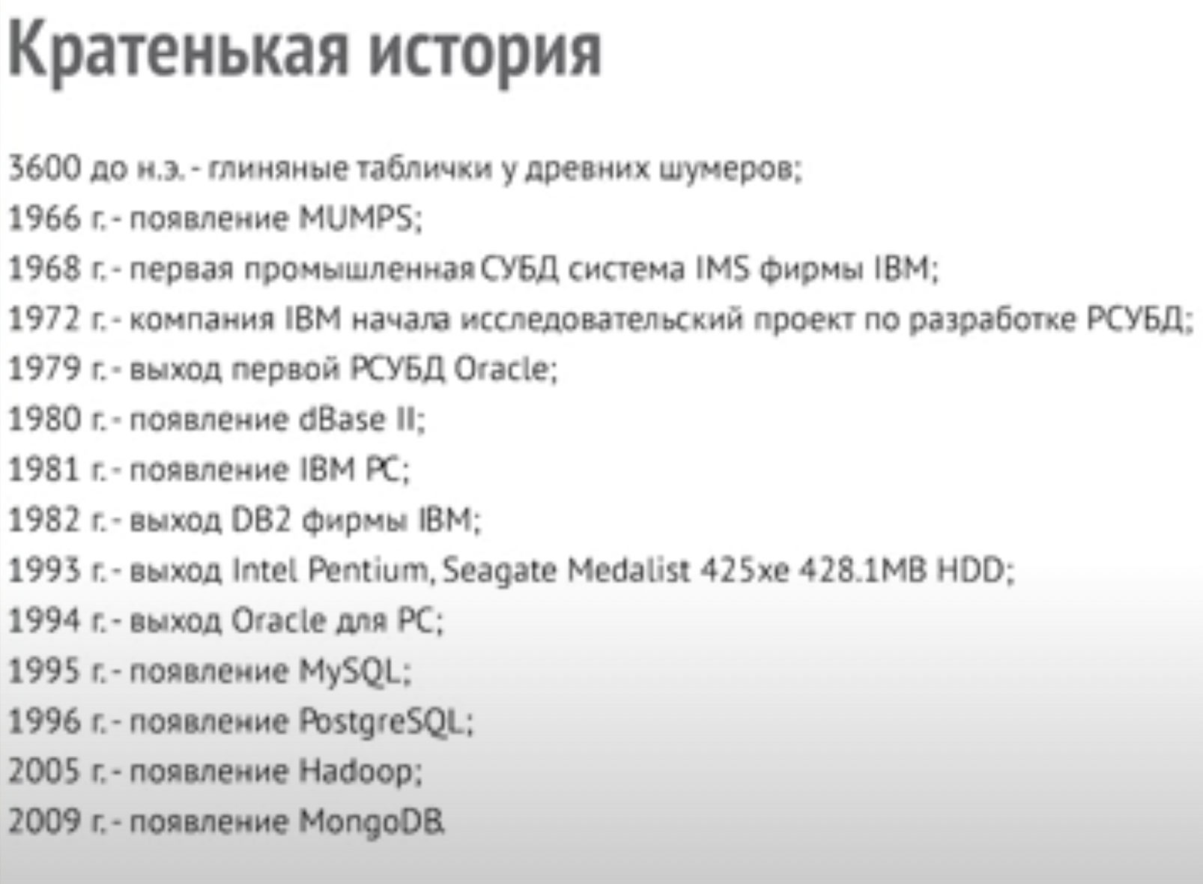
История
Что надо понимать:
- БД появились в IT с самого начала
- Самые популярные на данный момент СУБД
существуют уже 30 лет
- Языку SQL скоро будет 50 лет
- документо-ориентированные СУБД стали популярны
не так давно (связи с развитием интернет-сервисов)

Slide 75
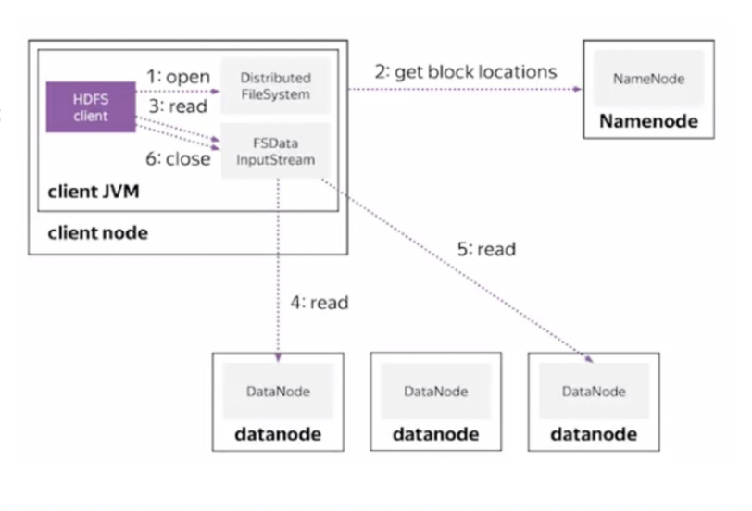
Hadoop. Он же Big Data
Из чего состоит:
- Распределенная файловая система HDFS
- Управление ресурсами (Yarn, Mesos, ...)
Особенности:
По сути это файловая система, распределенная на любое количество машин, каждая из которых может отвалиться в любой момент.
Менеджер ресурсов позволяет запускать код на очень большом количестве фреймворков.

Slide 76
Hadoop как СУБД
Самое интересное - это тот, как сейчас используется Hadoop. Первоначально разработанный для работы со слабо-стуктурированными данными, все чаще его пытаются использовать как реляционную БД.
Файлы:
- Обычно это CSV, JSON или Parquet (бинарный CSV)
- Специальные СУБД для Hadoop (Hbase)
Код:
- SparkSQL
- Hive -> MapReduce

Slide 77
Схема данных

Slide 78
Схема данных реляционных СУБД
Схема данных БД - это не метаданные, т.е. данные о данных.
Соотвественно обязательно должен быть хотя бы 1 столбец, чтобы мы знали что лежит в таблице.
Самих данных может не быть, т.е. мы создали таблицу но еще не заполнили. В таком случае не будет ни одной строки.

Slide 79
Что включает в себя схема данных
На самом деле схема данных включает в себя гораздо больше сущностей:
Последовательности
Хранимые процедуры
Триггеры
Индексы
Синонимы
Представления
Объектные типы
Секции таблиц
Роли
Пользователи
Каталоги

Slide 80
Ограничения
Это механизм поддержания целостности данных - т.е. соответствие данных в БД ее внутренней логике.
Внутренняя логика БД определяется на этапе ее создания и руководствуется бизнес-логикой.
Если коротко
Не должно быть записей в БД, которые противоречат другим записям, а также указанным в схема правилам.
Список простых ограничений:
- первичные и вторичные ключи

Slide 81
Primary key (PK)
Одно из полей в БД, которое явно определяет конкретную запись.
Это означает, что не может быть двух записей с одинаковым значением первичного ключа.
По типу:
- Логический (естественный) - номер паспотра или мобильный телефон
- Суррогатный (искуственный) - например cookie
Состав:
- Простой - состоит из одного поля
- Сложный - состоит из нескольких полей (серия + номер паспорта)

Slide 82
Primary key (PK)
Важный принцип PK - минимальность.
Означает, что не существует меньшего набора полей, которое бы также могло быть PK.
Пример:
- Серия + номер паспорта + адрес: не PK
- Серия + номер паспорта: PK

Slide 83
Foreign key (FK)
Позволяет установить связи между 2мя таблицами, у которых есть 2 одинаковых поля.
Одна из этих таблиц зависимая, вторая - главная.
Суть зависимости состоит в том, что не может быть значений этого поля в зависимой таблице, которых нет в главной.
Как правило, FK для зависимой таблицы это PK в главной.

Slide 84
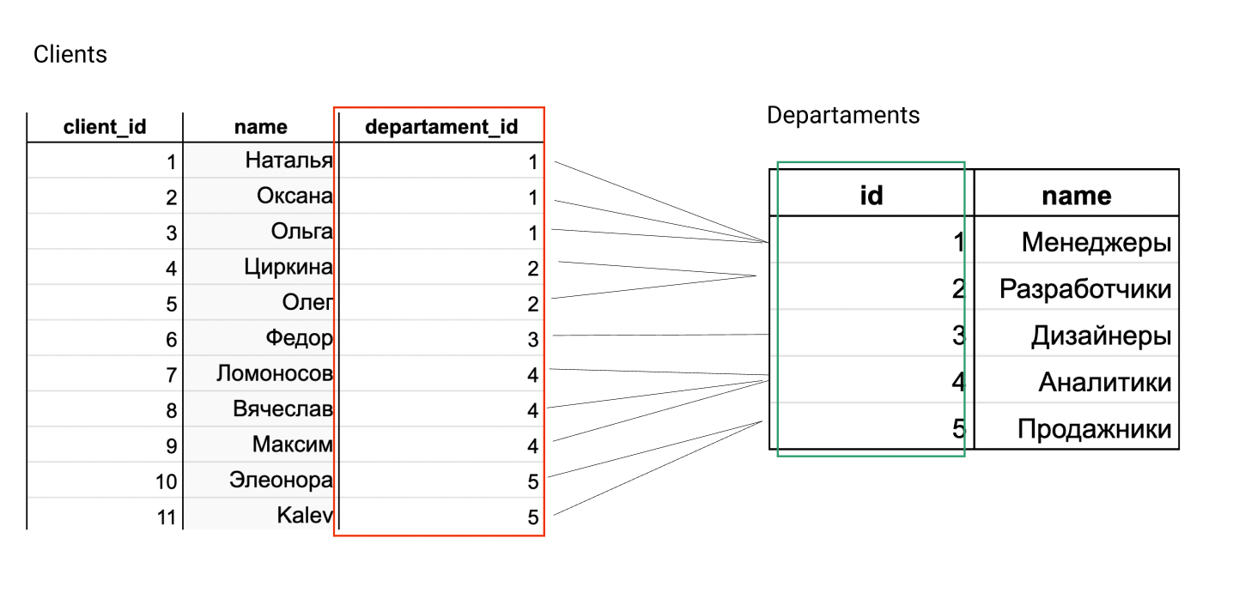
Foreign key (FK)

Slide 85
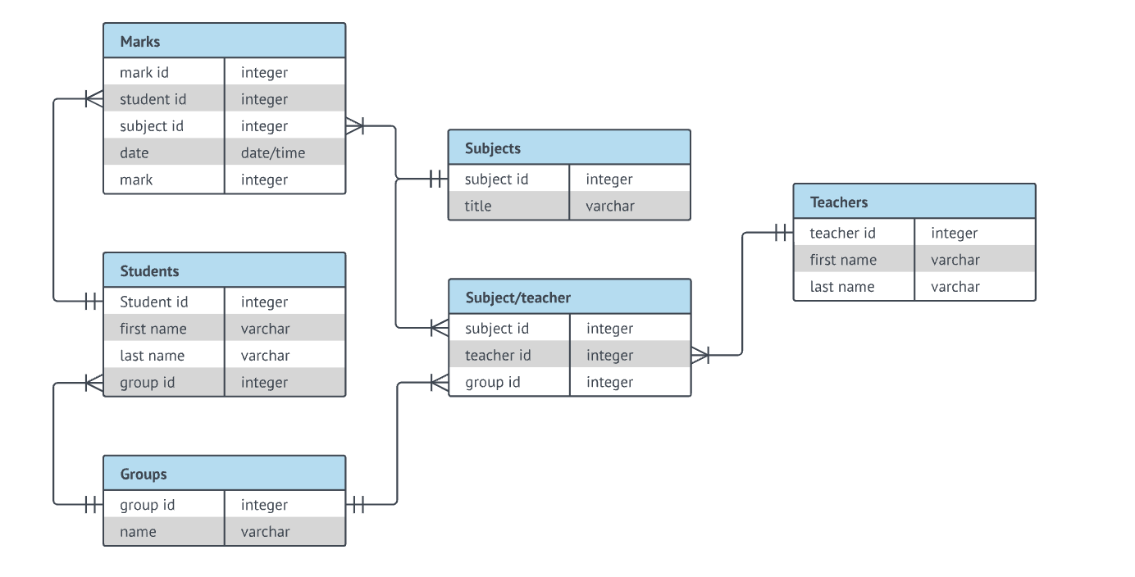
ER-диаграммы

Slide 86
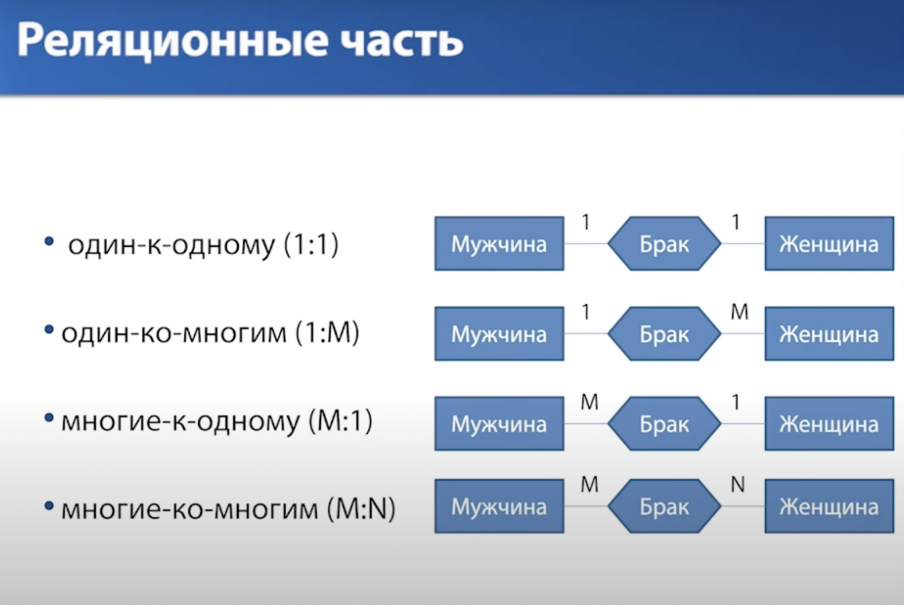
Виды связи

Slide 87
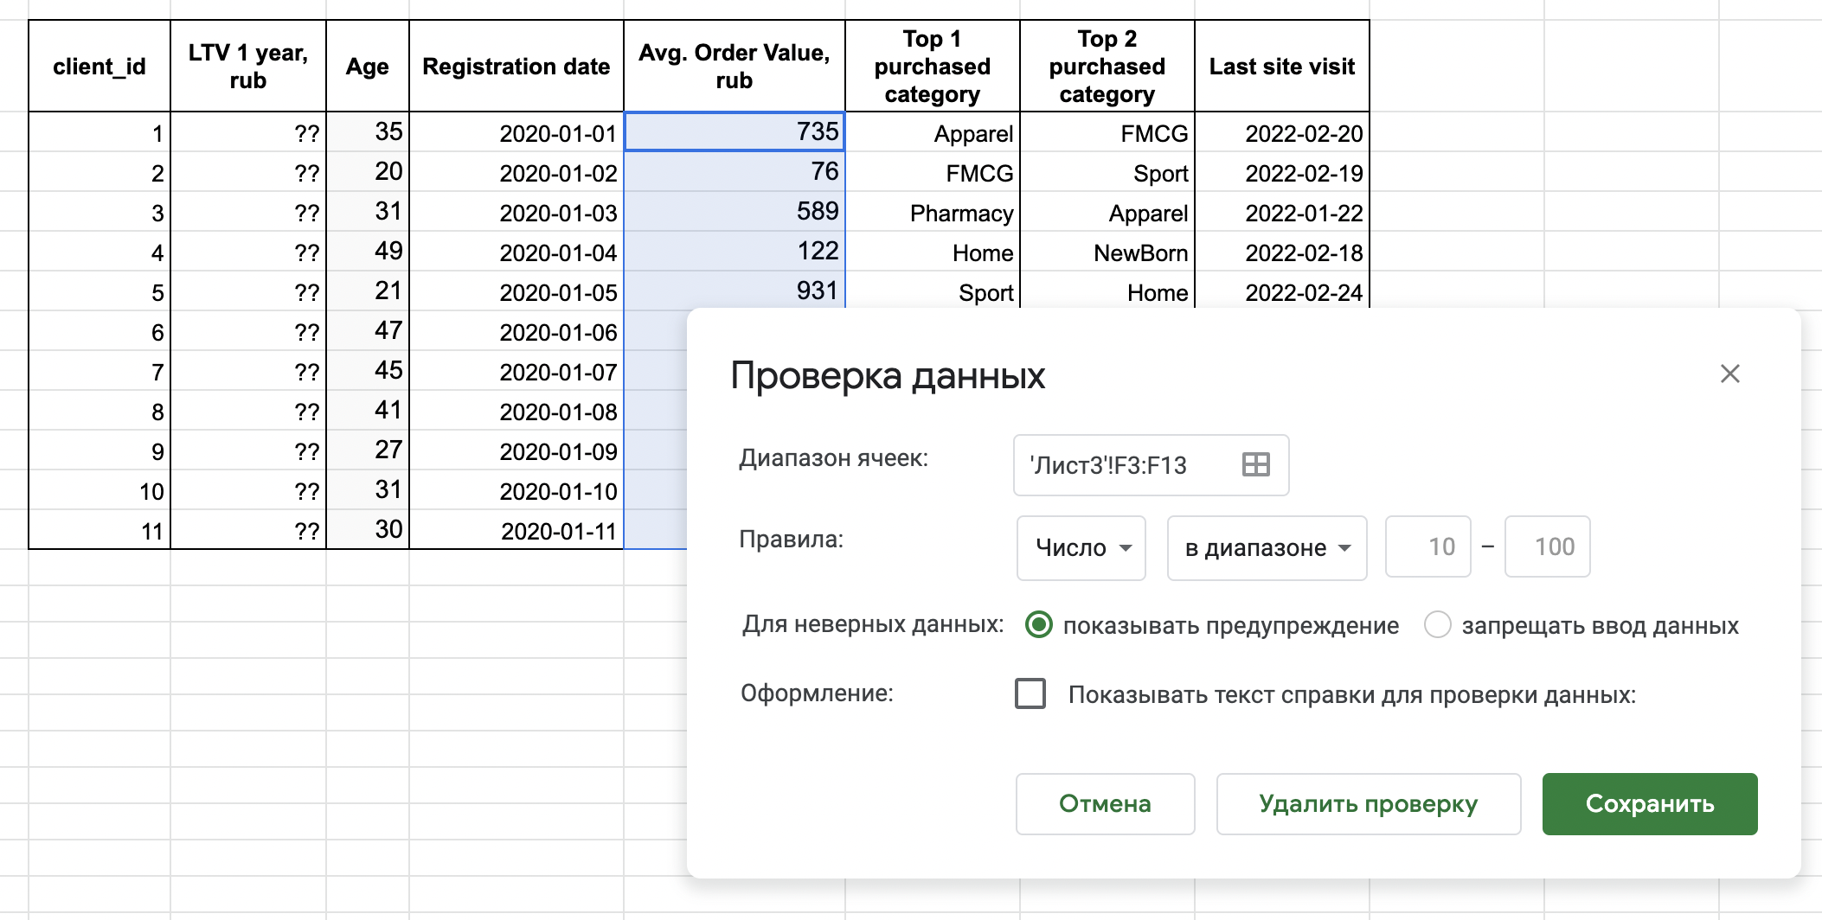
Допустимых значения

Slide 88
Что делать, если пришло невалидное значение?
Записать и выдать алерт? Не записать? Изменить схему?

Slide 89
Конечно, запись должно упасть с ошибкой

Slide 90
Самая простая реляционная СУБД
Назовите самую простую программа, которая:
Умеет хранить табличные данные
Производить агрегацию
Содержит несколько строгих типов данных
Позволяет настраивать ограничения целостности

Slide 91


Slide 92
Чем плох Excel
1. Максимум 1кк строк
2. Затруднена одновременная работа многих пользователей (их может быть сотни)
3. Работа мышкой

Slide 93



Everything as Code
Использование простых текстовых файлов для настроки и управления - лежит в философии Unix.
На основе этой ОС построены Mac OS и Linux (на котором работают большинство БД в индустрии).
Можно хранить в системах контроля версий
Удобно для командной работы
Удобно и программисту, и компьютеру

Slide 94
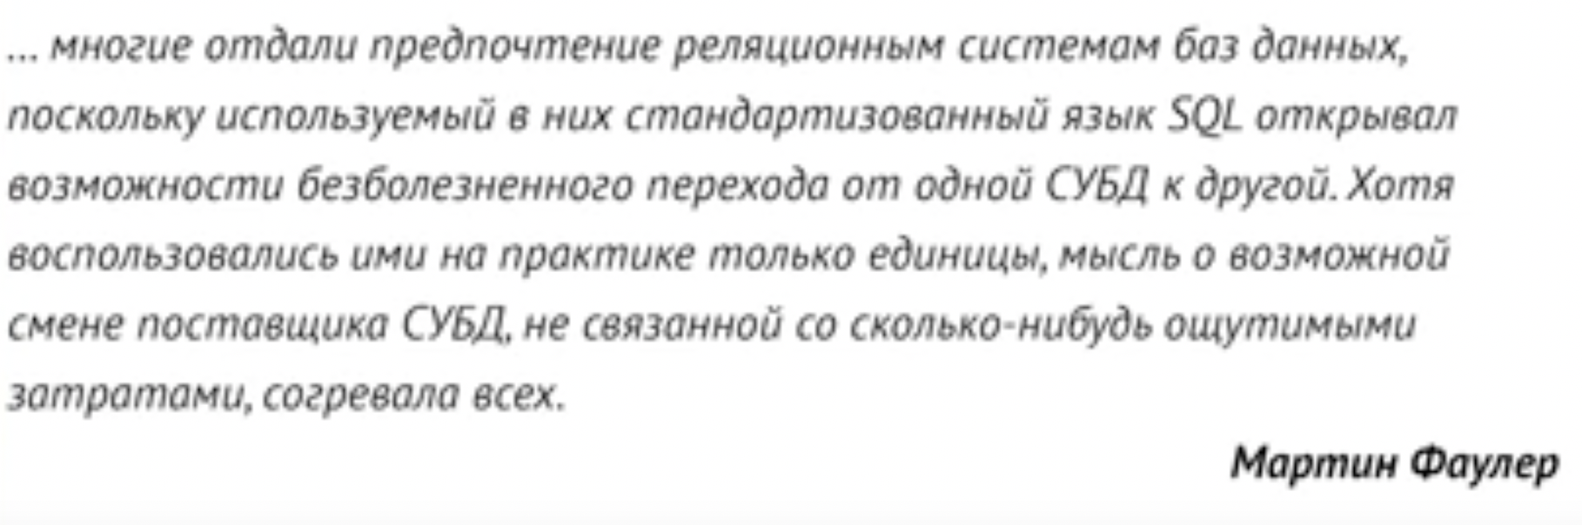
Реляционные СУБД

Slide 95




Принцип ACID
Атомарность
Изолированность
Согласованность
Durability

Slide 96
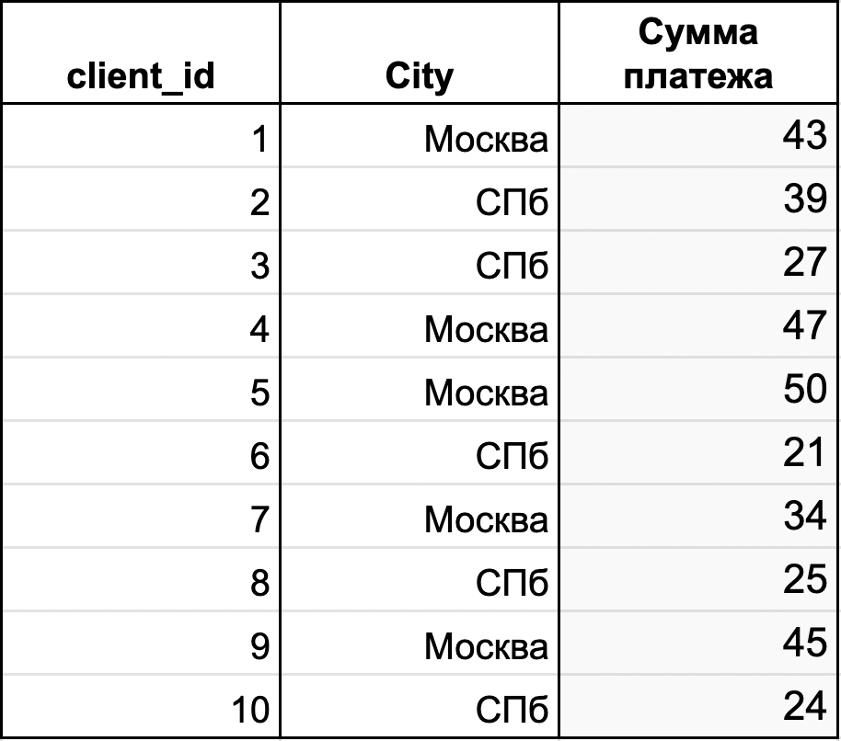
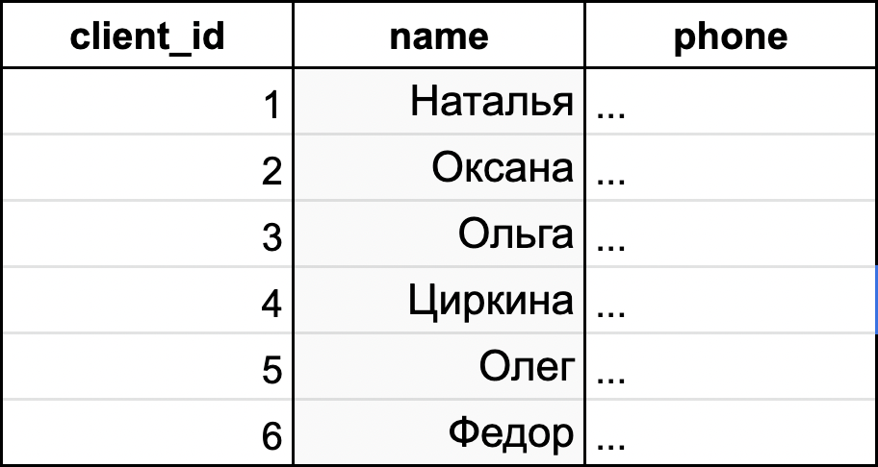
Транзакции в реляционной СУБД
Атомарность - означает, что нельзя записать транзакцию частично.
Если мы записали заказ клиента, но не смогли записать его телефон - все плохо! Мы не сможем позвонить.

Slide 97
Durability
В русскоязычной литературе называется прочность.
Означает, что независимо от проблем на физическом уровне (добавления новых серверов, отключения питания, обновления ОС) все изменения в рамках транзакции остаются в базе.

Slide 98
Сиквенс
Для значений идентификаторов, которые часто используются в PK, можно сделать суррогатный числовой ключ.
Для каждой новой записи значение ключа получалось бы авто-инкрементом.
----------------------------------------------------------------------------
Может возникнуть проблема, что 2 клиент подключаются к серверу и пытаются записать в него данные. Какой клиент первым получит id?
Чтобы избежать таких проблем, обычно БД использует блокировки, т.е. невозможность использовать БД пока другой процесс пишет в нее.

Slide 99
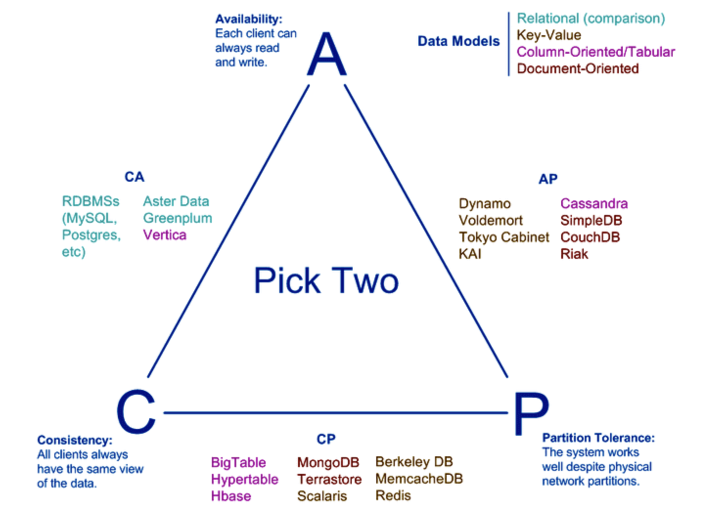
CAP-теорема
Вспомним, что обычно у каждой машины (или ноды в терминах СУБД) обычно есть реплика.
Это значит, что транзакция должна завершиться только когда INSERT/UPDATE произойдет на всех нодах.
Получается, что мы можем выбрать только 2 их 3х вариантов:
- доступность данных всегда (быстро)
- неконсистентность данных на нодах (качественно)
- толлерантность к разделению (дешево)

Slide 100
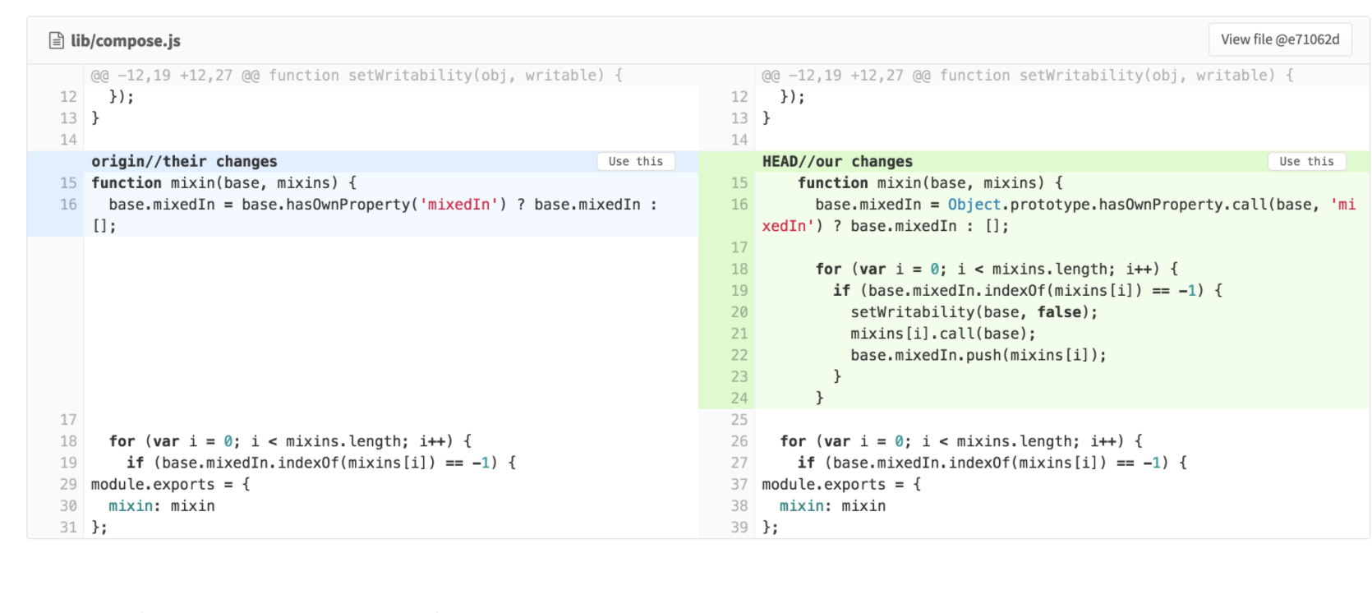
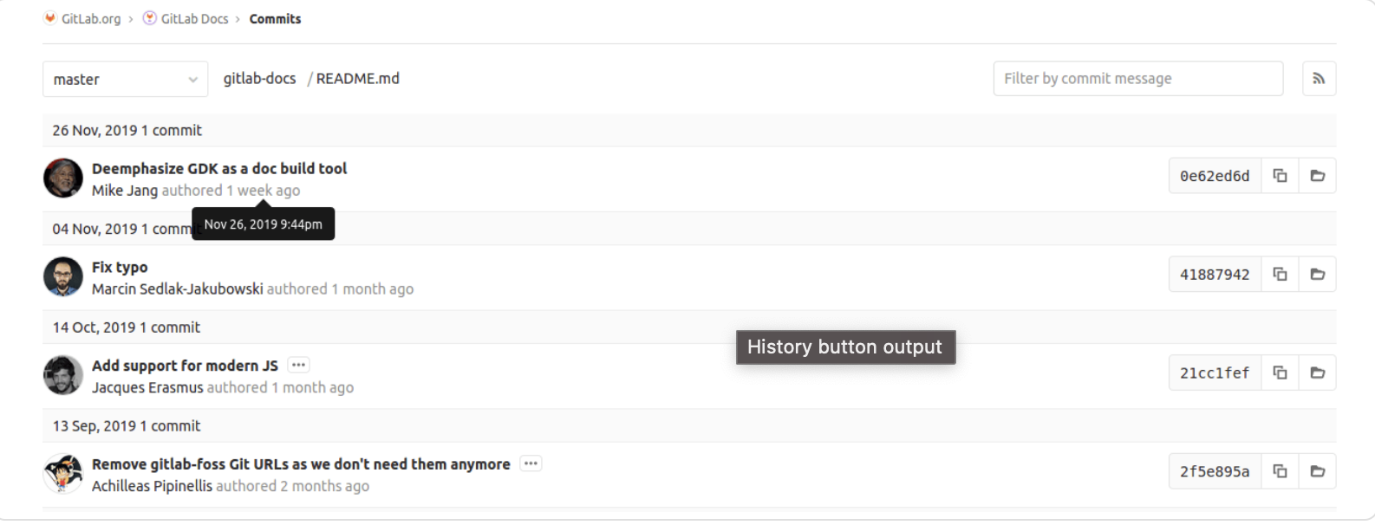
Системы контроля версий
Хранят в текстовом виде все файлы и папки с кодом. Позволяют быстро перемещаться между версиям, сливать в одну две разные ветки кода, удобно просматривать изменения.
История:

Slide 101
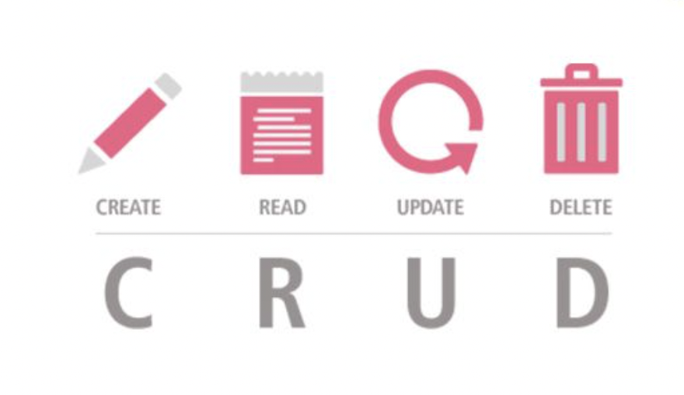
Что можно делать с данным в БД

Slide 102
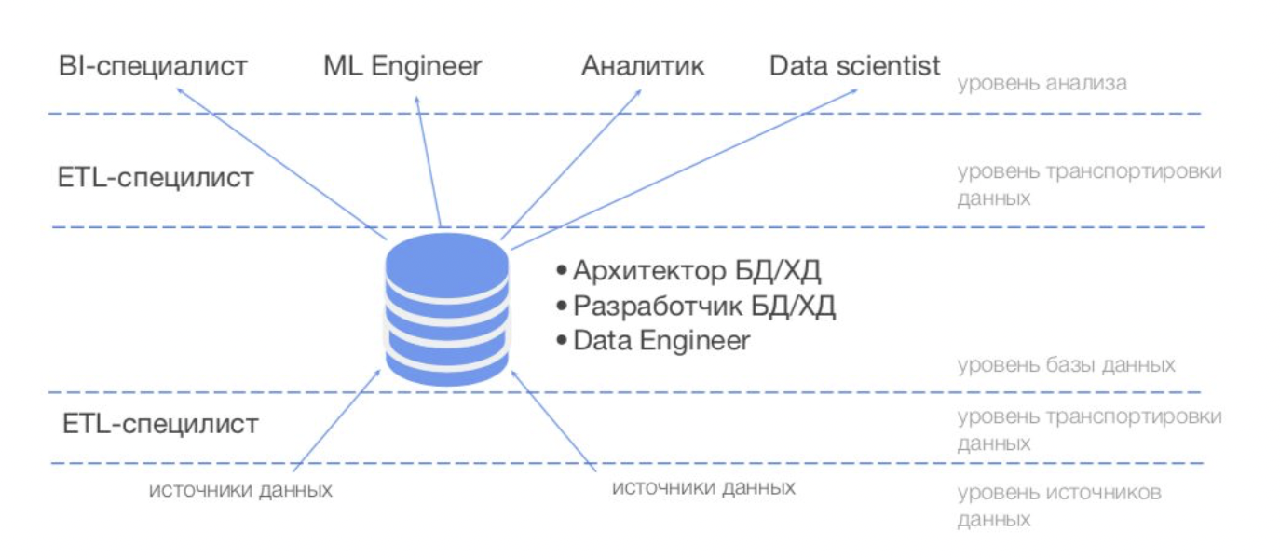
Работа с БД
Разные роли, связанные с анализом данных, сфокусированные на разных CRUD-операциях.
Продуктовые аналитики в большинстве случаев используют именно READ.

Slide 103
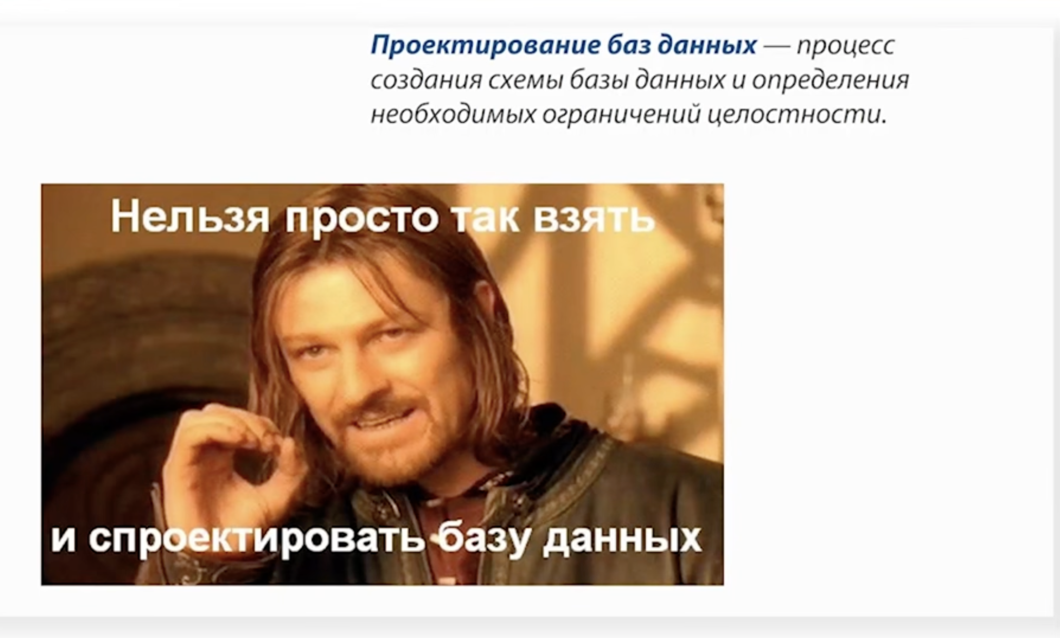
Разработка БД

Slide 104

DataOps / DevOps

Slide 105
Хранимые процедуры
В некоторых реляционных СУБД существуют т.н. хранимые процедуры, и специальные языки для них (PL/SQL).
Они работают с данными в БД, и но похожи на императивные языки. В них могут быть циклы и тд, но при этом синтаксис похож на SQL.
Обычно их настраивают на триггер - т.е. на изменение / добавление / удаление значений в таблице.

Slide 106
Agenda
Что такое БД
Зачем нужны СУБД
Реляционные СУБД
Аналитические БД

Slide 107
Аналитические запросы
C помощью выгрузки уже агрегированных значений, нагрузка на сеть сильно меньше, если выгружать сразу агрегат.
Группировка производится в самой БД, и задача становится уже CPU-bound.
Пример с группировкой по городу - простой. Есть гораздо более сложные.
На клиентов, сделавших первый заказ более в прошлом году, посчитать на сколько падает время между заказами с увеличением числа заказов, т.е. стали ли они покупать чаще.

Slide 108
Аналитические запросы
Существует язык запросов, с помощью которого БД понимает что и как можно выгрузить - SQL. Ему будет посвящено почти половина занятий в этом курсе.
Большая часть методов обработки данных, которые есть в Excel/pandas, есть и в БД.
Пример того, что можно делать в SQL:
Соединять множество таблиц между собой по разным условиям
Различные функции над строками
Считать статистические показатели: дисперсии, корреляции и тд
В некоторых СУБД можно делать несложный ML

Slide 109
Аналитические запросы
Зачем нужен SQL:
- Все еще код, т.е. применимы все лучшие практики
- Одинаков похож во всех реляционных БД
- Декларативный, т.е. гораздо проще чем императивные языки (Python, R)

Slide 110
Есть ли циклы в SQL??

Slide 111
Нет

Slide 112

Данные для аналитики
Как правило аналитики работают предобработанными данными
- Полагаются на источник и точки зрения соблюдения схемы
- К данным присоединены сквозные id сущностей
- Из строки и составных типов уже вытянуты нужные данные
- Иногда данные уже агрегированы

Slide 113

ETL
Можно разложить на 3 этапа
- Достать данные из сырые источников
- Преобразовать в удобный вид
- Загрузить в БД для аналитики
В последнее время все чаще ETL замещается на ELT, т.е. дата-инженеры настраивают выгрузку сырых данных в целевую БД, а затем уже в ней аналитики делают преобразования, собирают агрегаты и делают проверки с помощью SQL.

Slide 114
Производительность запросов

Slide 115
Производительность запросов
Это очень большая проблема.
С точки зрения скорости получения данных
С точки зрения затратов на "железо"
Поэтому приходится придумывать много хаков, чтобы увеличить эффективность.
Как правило, основные приемы связаны с уменьшением количества данных чтения с диска.

Slide 116


Строковые VS колоночные БД
Строковые
Все колоноки одной строки хранятся рядом, что обеспечивает атомарность на уровне файлов.
Особенности
Быстрое чтение/запись одной строки
Сложно делать аналитику, потому что вместо одного столбца нужно прочитать все
Колончатые
Каждая колонка находится в отдельном файле.
Особенности
Один тип данных сжимать гораздо проще, поэтому занимают меньше места и быстрее читаются
Гораздо хуже работают с доступом по ключу
Читать все строки сразу - издевательство над ОС, СУБД и дисками

Slide 117

Шардирование
Простая логика: в большинстве запросов к БД мы фильтруем данные по каким-либо полям, например дата или страна.
БД будет проще, если данные за отдельные даты будут лежать в разных файлах, т.к.:
- Требуется прочитать меньший размер файла, чтобы посчитать данные за 1 день / месяц / год
- Блокировки будут только у тех файлов, в которые идут записи
В этом смысл шардирования.

Slide 118

Шардирование
Обычно каждый шард - это отдельная таблица, или выглядит будто отдельная таблица.
При этом у всех таблиц одинаковая схема.
Также есть мастер-таблица, которая является объединением всех таблиц-шардов.

Slide 119

Индексы
По сути - это сортировка данных в файлах, хранящие таблицы.
Также, через какое-то количество ключей стоят отсечки, показывающие какой набор ключей находится в этом месте.
Это позволяет найти конкретный ключ быстрее, но при этом замедляем скорость вставки данных.

Slide 120

Семплирование
Иногда, посчитанные метрик на небольшой доле данных показывает результат, близкий к реальному.
Например, если мы хотим посчитать средний возраст, мы можем взять только некоторые строки.
Многие БД умеют считать данные на доле, а некоторые даже обычный запрос считают только на доле, если не указать обратное.

Slide 121

Ключ семплирование
Допустим у нас есть таблица с чеками, и у каждого клиента может быть несколько покупок.
Если мы возьмем только долю и попробуем посчитать среднее количество чеков на клиентов, то для любого клиента в семплирование может попас не все чеки выбранного клиента.
Поэтому введено понятие ключа семплирования. Если ключом семплирования выбрать пользователя, то при отборе доли записей будут изначально выбраны часть клиентов, и далее для них будут выбраны все их чеки.

Slide 122
Нормализация

Slide 123

Есть ли ты избыточность?
Избыточность данных - хранение одних и тех же данных в нескольких местах

Slide 124


Нормализация

Slide 125

1я Нормальная форма
Каждый атрибут имеет только одно значение

Slide 126

2я Нормальная форма
Каждый атрибут зависит от полного ключа, т.е. нет меньшего кол-во полей, по которым можно вывести зависимость. Также, таблица находится в 1й НФ.
На примере ниже, ключом является Филиал + Должность.
Но наличие компьютера зависит только от Должности.

Slide 127


2я Нормальная форма
Нормализованный вид БД разбивает на 2 таблицы

Slide 128



3я Нормальная форма
БД находится в 2НФ, а также не имеет транзитивных связей

Slide 129
Подключение к БД

Slide 130

Драйвер
Для клиент-серверных БД нужна программа (клиент), которая переводит SQL в команды для СУБД, т.е. умеет работать с ее API.
Это программа называется API.

Slide 131
IDE
Одного API недостаточно, нужно уметь отображать данные в БД, а также где-то писать код.
Наиболее популярные программы:
1. DBeaver
2. DataGrip

Slide 132

Спасибо за внимание!
Есть вопросы? Пишите
Koch_kir

